Slide 1
TEMEL İLK YARDIM EĞİTİMİ

Slide 2
BEKLENTİLER
Zamana uyulması,
Aktif katılımın sağlanması,
Cep telefonlarının sessize alınması,

Slide 3
BEKLENTİLER
Yazılı ve uygulamalı değerlendirmede %85 başarının sağlanması,
Eğitim araç gereçlerinin özenli bir şekilde kullanılması,

Slide 4
İLK YARDIM TEMEL UYGULAMALARI

Slide 5
İLK YARDIMIN TANIMI
İlk yardım; herhangi bir kaza ya da yaşamı tehlikeye düşüren bir durumda, sağlık görevlilerinin tıbbi yardımı sağlanıncaya kadar; hayatın kurtarılması, durumun daha kötüye gitmesini önlemek amacıyla olay yerinde, tıbbi araç gereç aranmaksızın mevcut araç, gereçle yapılan ilaçsız uygulamalardır.

Slide 6
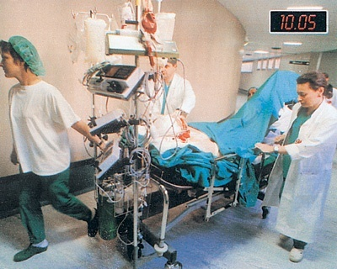
ACİL TEDAVİNİN TANIMI
Acil tedavi; hasta/yaralılara acil tedavi ünitelerinde doktor ve diğer sağlık personeli tarafından yapılan tıbbi müdahalelerdir.

Slide 7
İLK YARDIMIN ÖNCELİKLİ AMAÇLARI
Yaşam fonksiyonlarının sürdürülmesini sağlamak,
Hasta/yaralının durumunun kötüleşmesini önlemek,
İyileşmeyi kolaylaştırmak.

Slide 8
İLK YARDIM TEMEL UYGULAMALARI
K-?
B-?
K-?

Slide 9
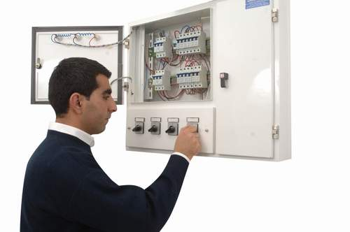
KORUMA
Olay yerinin değerlendirilerek ilk yardımcının; kendisinin, olay yerinin ve hasta/yaralının güvenliğini sağlamasıdır.

Slide 11
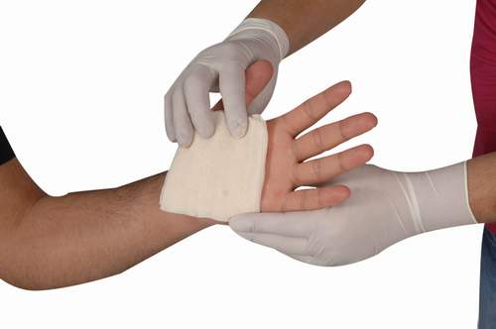
İLK YARDIMCININ ALMASI GEREKEN ÖNLEMLER
Olay yerinde kendi aracını güvenli bir
yere park etmesi,
Kendi can güvenliğini sağlaması,
Olay yeri güvenliğini sağlaması,
Koruyucu malzemeler kullanması
(Eldiven, koruyucu maske, gözlük,
temiz bez, poşet vb.) gerekmektedir.

Slide 12
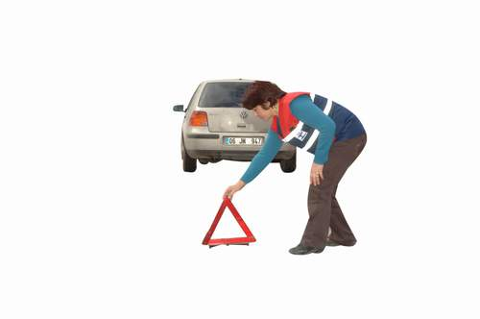
OLAY YERİ ve HASTA/YARALIYA YÖNELİK ÖNLEMLER
Trafik kazası söz konusu ise;
Olay yerinin görünebilir biçimde üçgen
reflektörler kullanılarak işaretlenmesi,
Meraklı kişilerin olay yerinden uzaklaştırılması,
Kazaya uğrayan aracın kontağının kapatılması,
Olay yerinde sigara içilmemesi ve içilmesine izin verilmemesi,
Hasta/yaralıların kımıldatılmaması,

Slide 13
OLAY YERİ ve HASTA/YARALIYA YÖNELİK ÖNLEMLER
Gaz varlığı söz konusu ise;
Gaz tüpünün vanasının kapatılması,
Kıvılcım oluşturacak araç-gereçlerin kullanılmaması,
Ortamın havalandırılması,
Hasta/yaralının gerektiğinde güvenli bir ortama alınması,

Slide 14
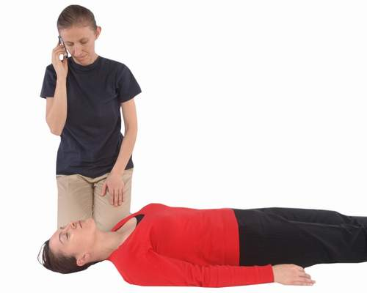
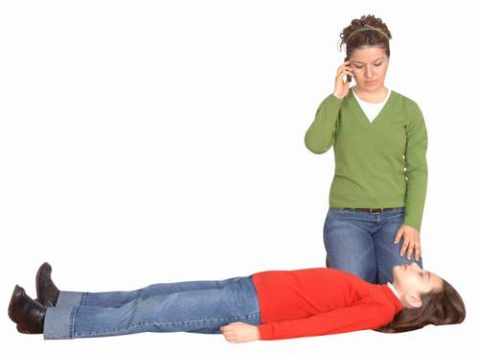
BİLDİRME (112)
En hızlı şekilde acil yardım servisine haber verilmesidir.

Slide 15
BİLDİRME
İsim ve telefon numarası,
Olay yerinin adresi,
Olayın tanımı,
Hasta ya da yaralı sayısı,
Hasta ya da yaralıların durumu,
Mevcut imkanlar ve yapılan ilk yardım müdahalesi.
Acil yardım merkezince “tamam” denilmeden telefonun kapatılmaması .

Slide 16
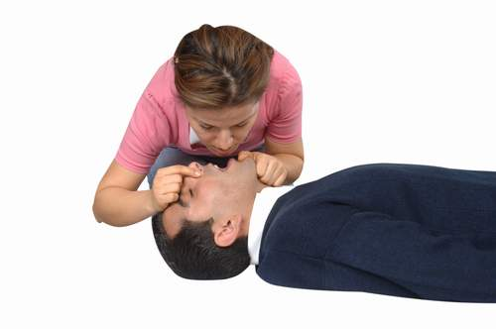
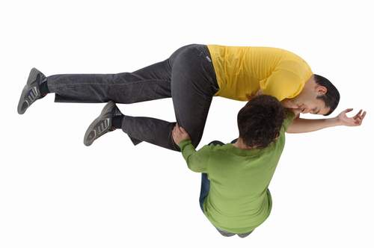
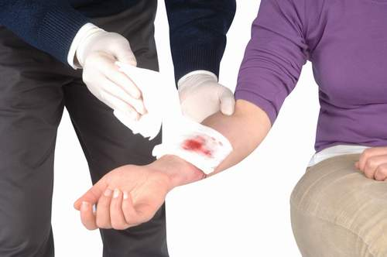
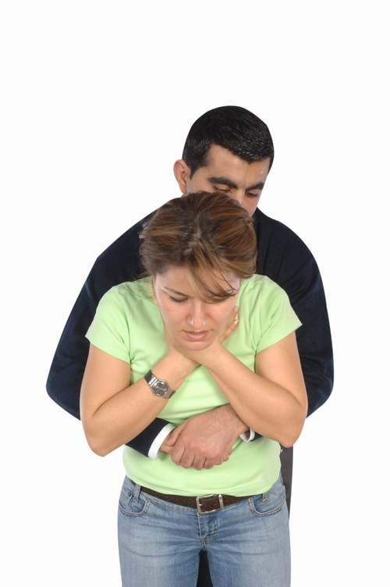
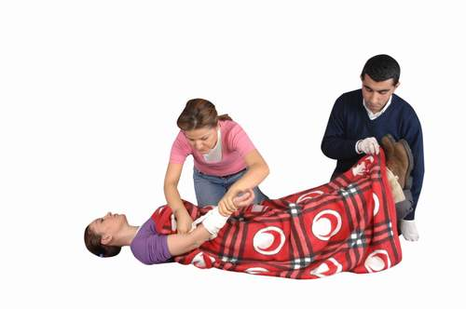
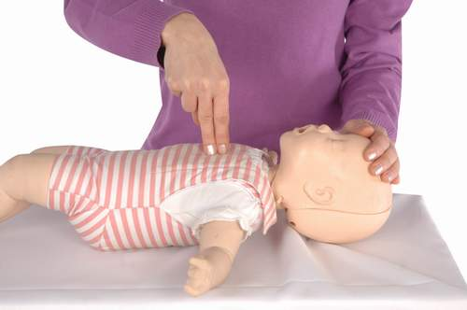
KURTARMA
Kurtarma, olay yerinde hasta/yaralılara yapılan ilk yardım uygulamalarını kapsar.

Slide 17
İLK YARDIMCININ TANIMI
İlkyardımcı; ilk yardım tanımında belirtilen amaçlar doğrultusunda, hasta/yaralıya tıbbi araç-gereç aranmaksızın, mevcut araç-gereçlerle, sağlık ekibi gelinceye kadar, ilaçsız uygulamaları yapan ilk yardımcı sertifikası almış kişidir.

Slide 18
İLK YARDIMCININ ÖZELLİKLERİ
İnsan vücudu ile ilgili temel bilgilere sahip olmalı,
Önce kendi can güvenliğini sağlamalı,
Sakin olmalı,
Kendine güvenmeli,

Slide 19
İLK YARDIMCININ ÖZELLİKLERİ
Pratik olmalı ve eldeki olanakları iyi değerlendirebilmeli,
Hızlı olmalı,
İyi düzeyde iletişim becerisine sahip olmalı,
Çevredeki kişileri iyi organize edebilmeli,

Slide 20
İLK YARDIMCI NELER YAPMALI?
Hasta/yaralıların korku ve endişelerin gidermeli,
Hasta/yaralıyı kayıp olarak görmemeli,
En iyi düzeyde ilk yardım verebilmek için kendisini formda tutmalıdır

Slide 21
İLK YARDIMCI NELER YAPMALI?
İlk yardım uygulamalarını hasta/yaralıyı bulduğu yerde ve kımıldatmadan yapmalı, tehlike söz konusu ise doğru yöntemlerle uzaklaştırmalı,
Hasta/yaralıyı sıcak tutmalı,
Hasta/yaralının yarasını görmesine izin vermemeli,
Acil yardım merkezine (112) haber vermeli.

Slide 22
İLK YARDIMCI NELER YAPMALI?
Hasta/yaralının kendisine emanet ettiği eşyalardan sorumlu olmalı,
Hizmeti karşılığında asla maddi bir karşılık almamalı,
Hasta/yaralının durumunu değerlendirerek; gerekli ilk yardım uygulamalarını önceliklere göre yapmalı,

Slide 23
İLK YARDIMCI NELER YAPMALI?
Alkollü ise asla ilk yardım uygulamamalı,
İlk yardımcı sağlık personeli gibi davranmamalı,
Görevi tamamlayıncaya kadar hasta yaralıyı izlemeli ve yalnız bırakmamalıdır.

Slide 24
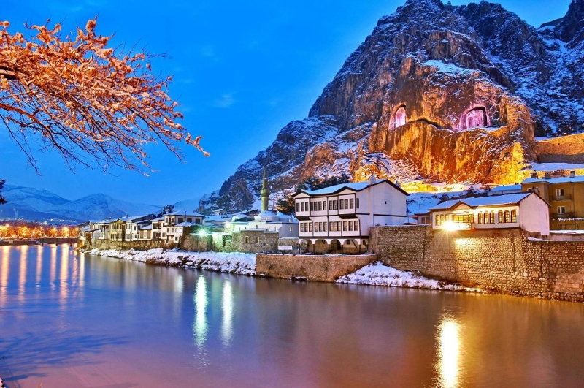
TEŞEKKÜRLER

Slide 25
OLAY YERİNİN
DEĞERLENDİRİLMESİ

Slide 26
OLAY YERİNİN DEĞERLENDİRİLMESİ
Amaç:
-Tekrar kaza olması riskini ortadan kaldırmak,
- Olay yerindeki yaralıların sayısı ve türlerini
belirlemek

Slide 27
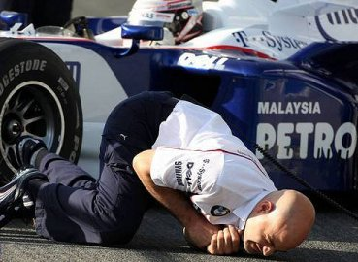

Slide 28
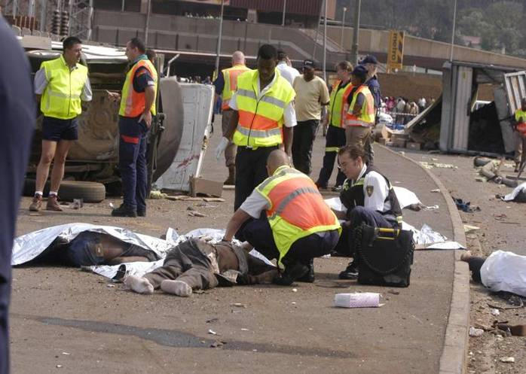

Slide 29
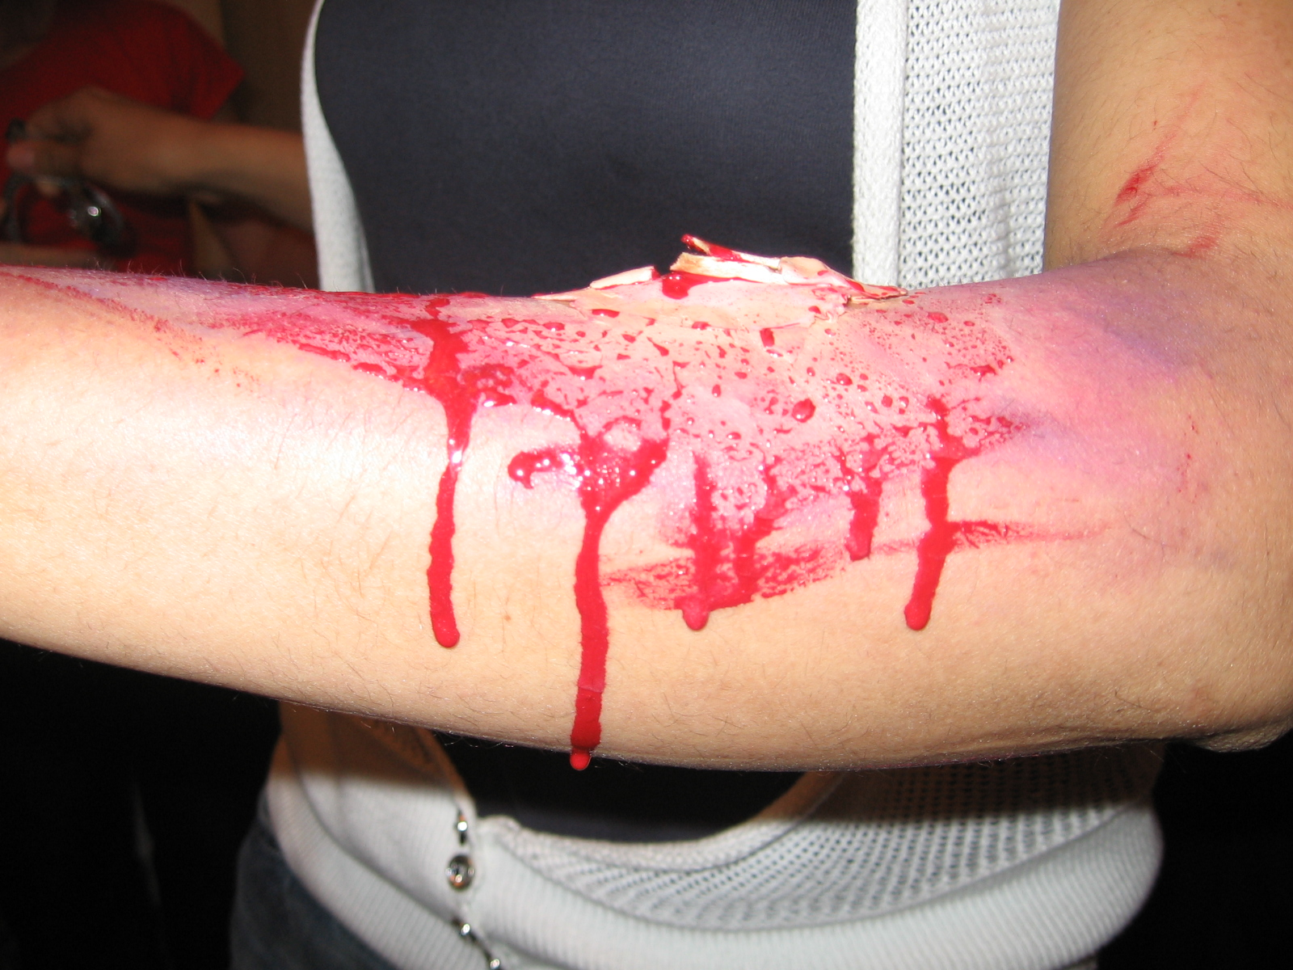

Slide 31
OLAY YERİNİN DEĞERLENDİRİLMESİNDE YAPILACAK İŞLER
Olay trafik kazası ise;
Kazaya uğrayan araç mümkünse güvenli bir alana alınmalıdır
Olay yeri görünebilir biçimde üçgen reflektörler kullanılarak işaretlenmelidir
Meraklı kişiler olay yerinden uzaklaştırılmalıdır

Slide 32
OLAY YERİNİN DEĞERLENDİRİLMESİNDE YAPILACAK İŞLER
Kazaya uğrayan aracın kontak anahtarı kapatılmalıdır.
Olay yerinde sigara içilmemeli ve içilmesine izin verilmemelidir.
Hasta/yaralılar yerlerinden kımıldatılmamalıdır.

Slide 33
OLAY YERİNİN DEĞERLENDİRİLMESİNDE YAPILACAK İŞLER
Gaz varlığı söz konusu ise;
Zehirlenme ve patlamanın önlenmesi için gerekli önlemler alınmalıdır.
Gaz tüpünün vanası kapatılmalıdır.
Ortam havalandırılmalıdır.
Kıvılcım oluşturacak ışıklandırma ya da çağrı araçları kullanılmamalı/kullanımına izin verilmemelidir.

Slide 34
OLAY YERİNİN
DEĞERLENDİRİLMESİNDE YAPILACAK İŞLER
Hasta/yaralılar yaşam bulguları yönünden
değerlendirilmelidir.
Hasta/yaralılar kırık ve kanama yönünden
değerlendirilmelidir.
Hasta/yaralılar sıcak tutulmalıdır.

Slide 35
OLAY YERİNİN
DEĞERLENDİRİLMESİNDE YAPILACAK İŞLER
Bilinci kapalı olan hasta/yaralıya ağızdan hiçbir şey verilmemelidir.
Tıbbi yardım istenmelidir.
Hasta/yaralının yarasını görmesi engellenmelidir.

Slide 36
OLAY YERİNİN
DEĞERLENDİRİLMESİNDE YAPILACAK İŞLER
Hasta/yaralı ve olay hakkındaki bilgiler kaydedilmelidir.
Yardım ekibi gelene kadar olay yerinde kalınmalıdır
Hasta/yaralının endişeleri giderilmeli, nazik ve hoşgörülü davranılmalıdır.

Slide 37
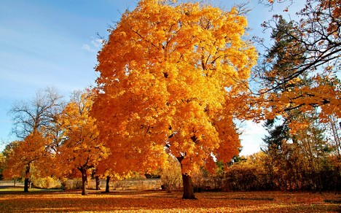
TEŞEKKÜRLER

Slide 38
İNSAN VÜCUDU

Slide 39
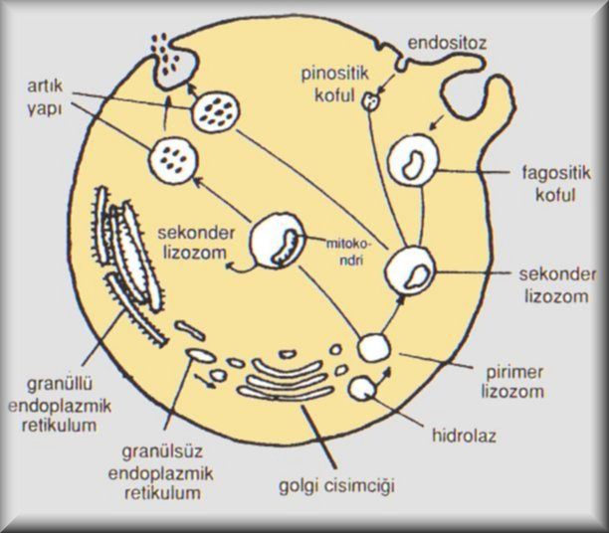
İNSAN VÜCUDUNU OLUŞTURAN YAPILAR
HÜCRE: İnsan vücudunun en temel yapı taşıdır.

Slide 40
İNSAN VÜCUDUNU OLUŞTURAN YAPILAR
DOKU: Aynı özellik ve işleve sahip hücre grubunun
oluşturduğu yapılardır (Epitel doku, bağ dokusu, kas
dokusu, sinir dokusu).
ORGAN: Kendine özgü görevleri olan dokuların bir
araya gelmesi ile oluşan yapılardır (kalp, akciğer, mide, pankreas, beyin vb. ).

Slide 41
İNSAN VÜCUDUNU OLUŞTURAN YAPILAR
SİSTEM: Kendine özgü görevleri olan ve çeşitli organların oluşturduğu vücut yapılarıdır.
Dolaşım Sistemi
Solunum Sistemi
Sinir Sistemi
Hareket Sistemi
Boşaltım Sistemi
Sindirim Sistemi

Slide 42
DOLAŞIM SİSTEMİ
Vücudun ihtiyacı olan oksijeni, besini, hormonları ve koruyucu elemanları hücrelere taşımak ve geriye toplamakla görevlidir. Üç yapıdan oluşur: * Kalp * Damarlar * Kan

Slide 43
DOLAŞIM SİSTEMİ
KALP; Göğüs kafesinin ortasında bulunur ve iki bölümden oluşur. Damarlar aracılığı ile kanı vücuda pompalar.
Kalp atımlarının atardamara yaptığı basınca nabız denir.
Yetişkinde nabız sayısı : 60-100 / dk
Çocuklarda nabız sayısı: 100-120 / dk
Bebeklerde nabız sayısı: 120-160 /dk

Slide 44
VÜCUTTAKİ NABIZ NOKTALARI
Şakak bölgesi
Köprücük kemiği üzeri
Boyun
Üst kol
Dirsek iç kısmı
El bileği
kasık bölgesi
Bacağın iç kısmı
Ayak bileği
Diz kapağı arkası

Slide 45
DOLAŞIM SİSTEMİ
DAMARLAR
Atardamar (Arter)
Toplardamar (Ven)
Kılcaldamar
KAN
Dolaşım sistemi içinde bulunur. Oksijen ve diğer besleyici öğeleri hücrelere taşır ve hücre atıklarını toplar. Yetişkin bir kişide 4-5 litre (vücut ağırlığının 1/13’ü) kadar kan bulunur.

Slide 46
DOLAŞIM SİSTEMİ
Kanın Vücuttaki görevleri ;
Oksijen ve besin öğelerinin taşınması (taşıma)
Vücut sıcaklığını koruma (ısı ayarlama)
Vücudu iç ve dış enfeksiyonlara karşı koruma (savunma)
Kanamanın durdurulması (pıhtılaşma)

Slide 47
SOLUNUM SİSTEMİ
Vücudun ihtiyacı olan oksijeni (O₂) alıp; zararlı karbondioksiti (CO_{²}) dışarı atar.
İki bölümden oluşur;
SOLUNUM YOLU | AKCİĞERLER
Ağız-Burun Burun Boşluğu Yutak Damak Soluk Borusu | Bronşlar Bronşçuklar

Slide 48
SOLUNUM SİSTEMİ
Solunum sayısı
Yetişkin 12-20/dk.
Çocuk 16-22/dk.
Bebek 18-24/dk.

Slide 49
SİNİR SİSTEMİ
Sinir sistemi; algılama, anlama,
hareketlerin uyumu-dengesi,
solunumu ve kalbin çalışmasını kontrol eder.
Sinir sistemini oluşturan organlar; kafatası kemiği içine yerleşmiş olan beyin, beyincik (hareket ve denge merkezi), Omurilik ve omurilik soğanı (beyin ve beyincik arasında bulunur ve isteğimiz dışında çalışır)’dır.

Slide 50
HAREKET SİSTEMİ
Vücudun hareket etmesini ve desteklenmesini sağlar, koruyucu görev yapar.
HAREKET SİSTEMİ
Kemikler
Eklemler
Kaslar

Slide 51
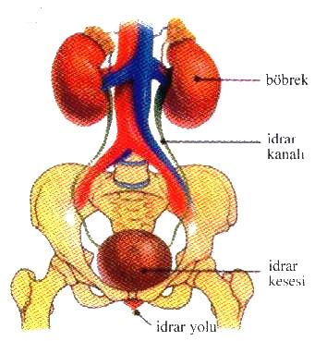
BOŞALTIM SİSTEMİ
Kanı süzerek gerekli maddelerin vücutta tutulması ve zararlı olanların atılması görevini yaparak; vücutta iç dengeyi korur.
Böbrek
İdrar borusu
İdrar kesesi
İdrar kanalı

Slide 52
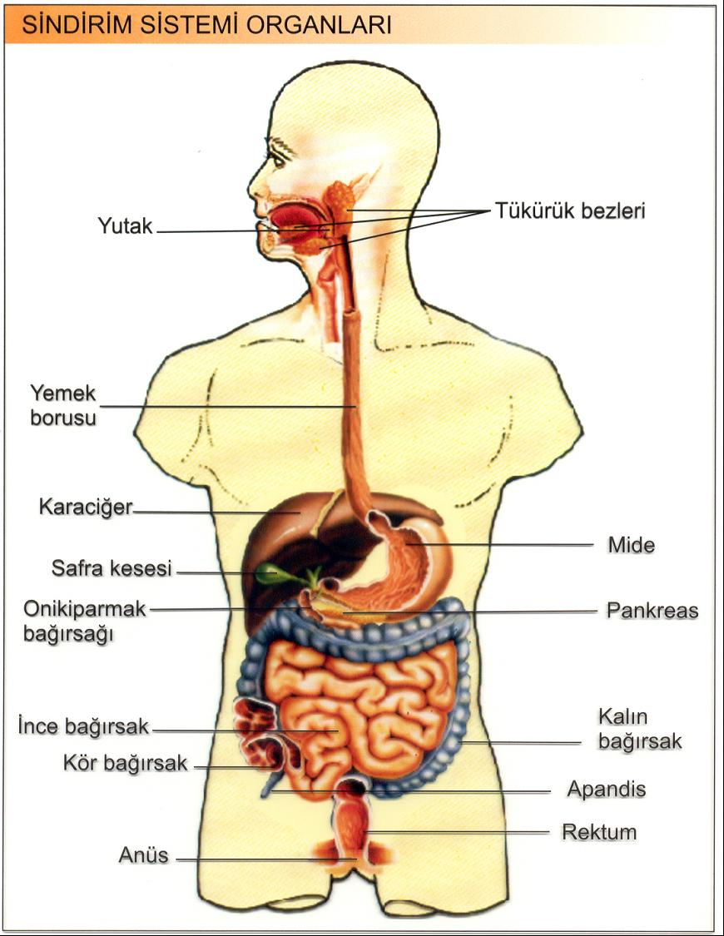
SİNDİRİM SİSTEMİ
Ağızdan alınan besinlerin öğütülerek sindirilmesini ve kan dolaşımıyla vücuda dağıtılmasını sağlar.
Dil ve dişler
Yemek borusu
Mide
Safra kesesi
Barsaklar
Pankreas

Slide 53
YAŞAM BULGULARI
1.Bilinç Durumu
Hasta/yaralının bilinç düzeyi yaralanmanın türü ve ağırlık derecesinin göstergesidir.
Bilinç düzeyi
Bilinç açık: Kişi tüm uyarılara (sözlü ve ağrılı) cevap verir.
Bilinç kapalı: Kişi hiçbir uyarana cevap vermez.

Slide 54
YAŞAM BULGULARI
2.Solunum Sıklığı:
Kişinin bir dakika süresince, aldığı ve verdiği nefes sayısıdır.
Hasta/yaralının solunumun değerlendirilmesinde;
Solunum SIKLIĞINA,
Solunum RİTMİNE,
Solunum DERİNLİĞİNE bakılır.
Solunum sayısı
Yetişkin 12-20/dk.
Çocuk 16-22/dk.
Bebek 18-24/dk.

Slide 55
VÜCUT ISISI
Vücut ısısı; yetişkin ve çocuklarda koltuk altından, bebeklerde ise makattan ölçülmektedir.
Yetişkin bir insanın vücut ısısı 36,5°C’dir.
41-42°C de hayati tehlike başlar ve ölümcüldür.
34,5°C ve altındaki durumlarda da hayati tehlike görülür.
31°C altı ölümcüldür.

Slide 56
KAN BASINCI
Kalbin kasılma ve gevşeme anında damar duvarına yaptığı basınçtır. Kalbin kanı pompalama gücünü gösterir.
Normal kan basıncı değeri;
Büyük tansiyon için 100-140 mmHg,
Küçük tansiyon için 50-90 mmHgdır.

Slide 58
HASTA/YARALININ
İLK VE İKİNCİ
DEĞERLENDİRMESİ

Slide 59
ÖNCELİKLİ HASTA/YARALILAR
1.Derecede önceliği olan hasta/yaralılar (Ağır)
Bilinci kapalı olanlar,
Soluk alıp – veremeyenler,
Şiddetli kanaması olanlar,
Ağır yanığı olanlar.

Slide 60
ÖNCELİKLİ HASTA/YARALILAR
2.Derecede önceliği olan hasta/yaralılar (Orta)
Orta derecede kanaması olanlar,
Orta derecede yanığı olanlar,
Kırık ve çıkığı olanlar.
3.Derecede önceliği olan hasta/yaralılar (Hafif)
Sıyrık ve burkulması olanlar,
Hafif derecede kanaması olanlar,
Hafif yanığı olanlar.

Slide 61
HASTA/YARALININ İLK DEĞERLENDİRME AŞAMALARI
Bilinç Durumunun Değerlendirilmesi
Yetişkin ve çocuklarda bilinç kontrolü;
Omuzlarından dokunarak ve seslenerek,
Bebeklerde bilinç kontrolü;
Bebeğin ayak tabanına vurulması ile yapılır.

Slide 62
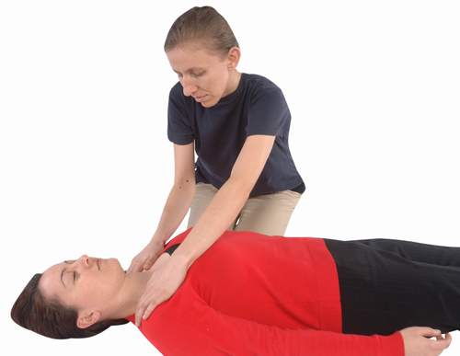
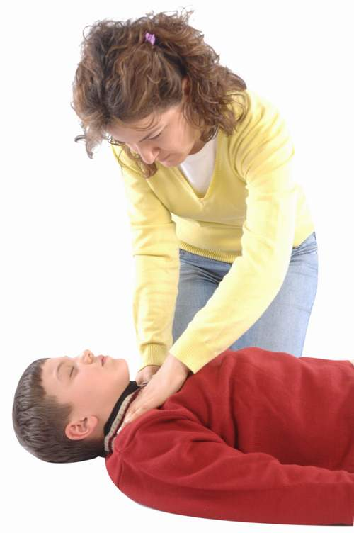
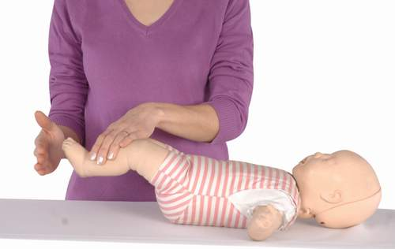
HASTA/YARALININ İLK DEĞERLENDİRME AŞAMALARI

Slide 63
HASTA/YARALININ İLK DEĞERLENDİRME AŞAMALARI CAB BAKISI BİLİNCİ OLMAYAN HASTAYA YAKLAŞIMDA
C – Circulation(dolaşım)
A – Airway(hava yolu)
B – Breathing(solunum)

Slide 64
Yaş Grupları
8 yaş üstü erişkin.
1 - 8 yaş arası çocuk.
1 yaş ve altı bebek.

Slide 65
C = Dolaşım Kontrolü ve Kompresyon (CİRCULATİON)
Dolaşımın kontrolü 5-10 sn’de tamamlanmalı.
Yetişkin ve Çocukta Karotis nabızdan.
Bebekte Brakial nabızdan.
Her yaş için 2. tercih femoral nabızdandır.
65
Notes:
65

Slide 66
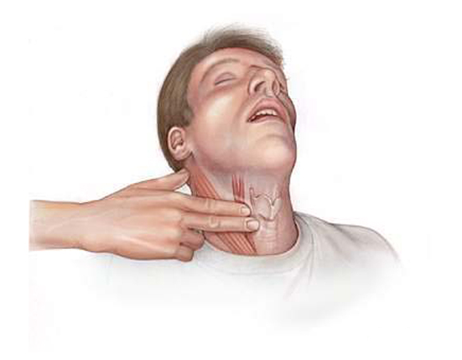
Yetişkinlerde Karotis Arterden Dolaşım Kontrolü
Yetişkinlerde nabız alınamıyorsa
66
Notes:
66

Slide 67
Yetişkinlerde nabız alınamıyorsa
30 Kalp Masajı Yapılır

Slide 68
Göğüs Kompresyonu
Hasta sert ve düz bir zemine sırt üstü yatırılır.
Erişkin hastada sternumun ortası bası noktası.
Kompresyon hızı her yaş grubunda 100/dk olmalı.
Erişkinde göğüs kafesinin 4-5 cm çökmeli,
68
Notes:
68

Slide 69
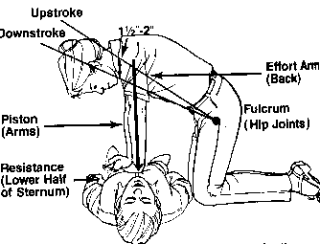
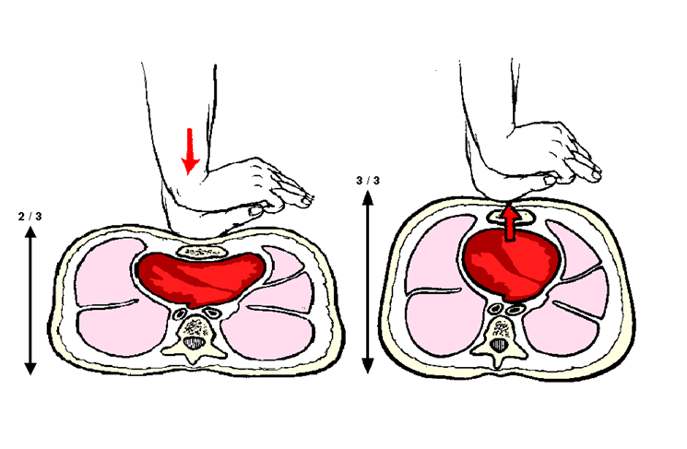
Yetişkinde iki el üst üste birbirine kenetlenir, sternumun ortasına ksifoide değmeden yerleştirilir.
Yetişkinde Göğüs Kompresyonu

Slide 70
BAK-DİNLE-HİSSET
A = Havayolu Kontrolü ve Açılması (AİRWAY)
Solunumun olup olmadığını anlamak için yapılması gereken en kolay manevradır.
Göğüs hareketlerine bak,
Nefesini dinle,
Solunum havasını hisset.

Slide 71
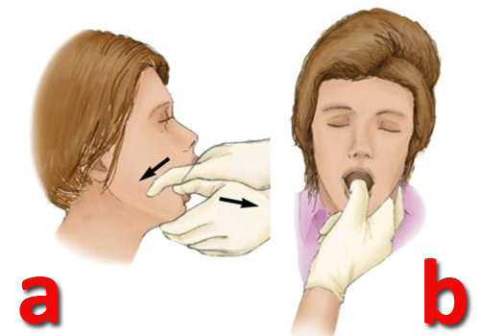
Öncelik Dil-Çene Kaldırma manevrası ile ağız içinde yabancı cisim kontrolündedir.
Yabancı cisim görülmüyorsa kör dalış yapılmaz.

Slide 72
Havayolu Açma Teknikleri
Baş geri-çene yukarı (head tilt-chin lift)
Çene itme (jaw thrust)
Baş Geri-Çene Yukarı Travma var ise Çene İtme

Slide 73
B = Solunum (BREATHİNG)
2 kurtarıcı soluk verilir
Her 1 soluk 1 sn de verilmeli.
Göğüs kafesinin yükselmesi gözle görülebilmeli.
İki soluk arasında ekspiryum sağlanacak kadar süre olmalı.

Slide 74
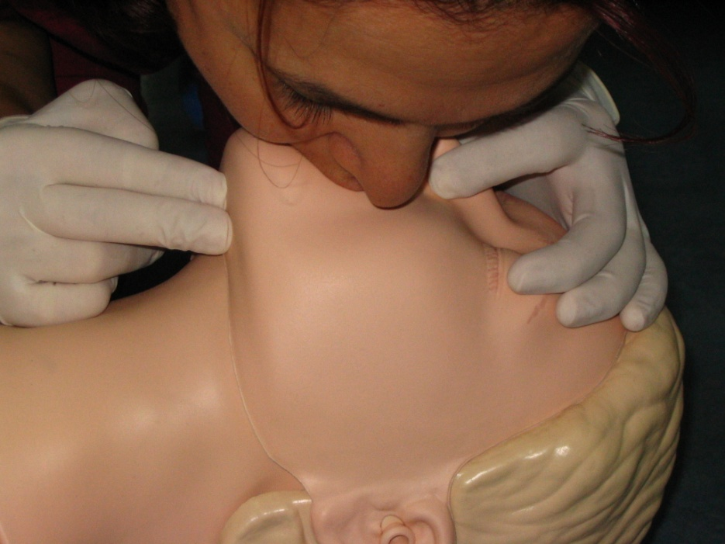
Malzemesiz Kurtarıcı Soluk Verme Tekniği
Ağızdan - Ağıza.
Ağızdan-buruna.
(Trismus, diş sorunu)
Ağızdan - stomaya.
(Trakeostomili hastaya)

Slide 75
Ağız - ağıza solunum
Ağız mümkün olduğu kadar çok açılmalı.
Burun delikleri parmaklar ile kapatılmalı.
Her defasında 1 saniye boyunca normal nefes verilmeli.
Nefesin geri verildiğinden emin olmalıyız.

Slide 76
CPR SİKLUSU
Her bir Tur 30 kompresyon sonrası 2 ventilasyondan oluşur.
CPR Siklusu 5 turdan oluşur (yaklaşık 2 dk)
Her Siklus sonrası vital kontrol yapılır

Slide 77
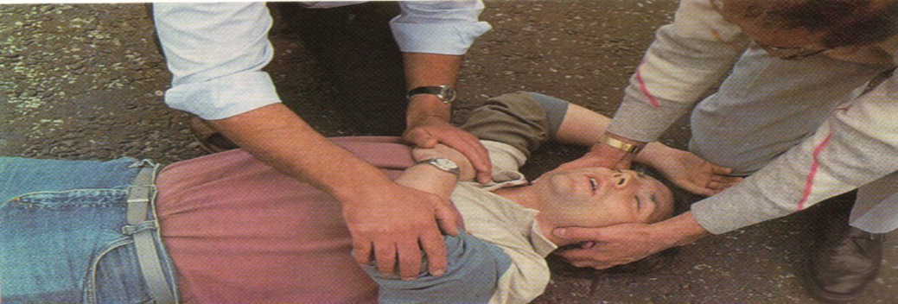
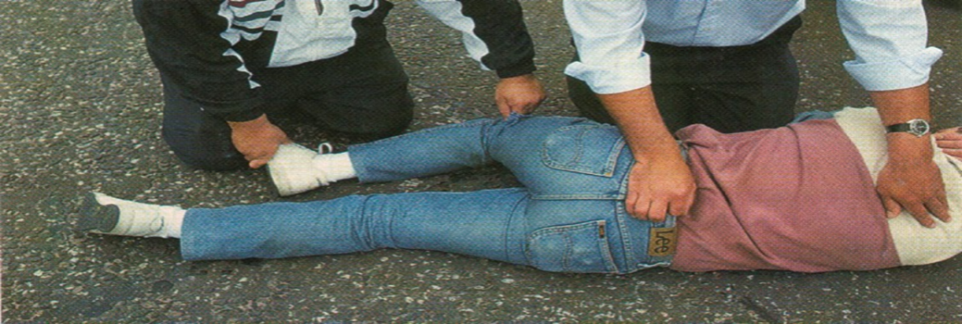
Koma (Recovery) Pozisyonu
Bilinci kapalı ve solunumu olan hasta/yaralılara ; 112 ambulansı gelinceye kadar verilen uygun pozisyonudur.
Solunum ve
dolaşım var,
bilinç kapalı,
travma yok.
77
Notes:
77

Slide 78
İlk değerlendirme ile hasta/yaralının yaşam belirtilerinin varlığı belirlendikten sonra ilk yardımcı ikinci değerlendirme aşamasına geçerek, baştan aşağı muayene yapar.

Slide 79
HASTA/YARALININ İKİNCİ DEĞERLENDİRME AŞAMALARI
A. Görüşerek Bilgi Edinme ve Yaşam Bulgularının Değerlendirilmesi
Kendini tanıtma,
Hasta/yaralının ismini öğrenme ve ismiyle hitap etme,
Hasta/yaralının endişelerini gidererek rahatlatma,
Olayın kapsamı ve koşullarını öğrenme,
Kişisel özgeçmişi sorma,
En son ne yediği, kullandığı ilaçlar ve alerjisini öğrenme.
Hasta/yaralının bilinç durumu, solunumu, vücut ısısı ve nabzını değerlendirme

Slide 80
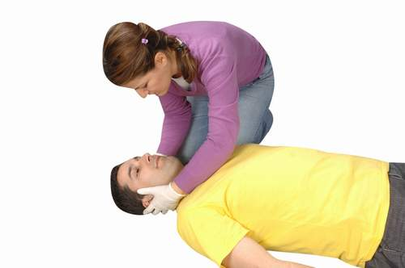
HASTA/YARALININ İKİNCİ DEĞERLENDİRME AŞAMALARI
B. Genel Vücut Muayenesi
Baş muayenesi
Bilinç düzeyi, anlama ve algı düzeyi,
Saçlı deri, baş ve yüzde yaralanma ve morluk olup olmadığı,
Kulak ve / veya burundan sıvı
ve / veya kan gelip gelmediği,
Ağız içinde yabancı madde olup olmadığı kontrol edilir.

Slide 81
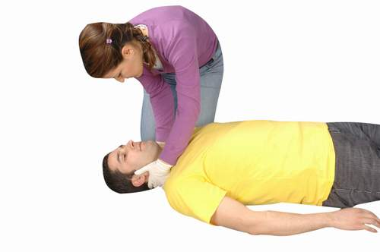
HASTA/YARALININ İKİNCİ DEĞERLENDİRME AŞAMALARI
Boyun muayenesi
Ağrı ve hassasiyet durumu,
Şişlik ve şekil bozukluğu olup olmadığına,
Şah damarından nabız sayısı ve nabzın ritmi bakılır.

Slide 82
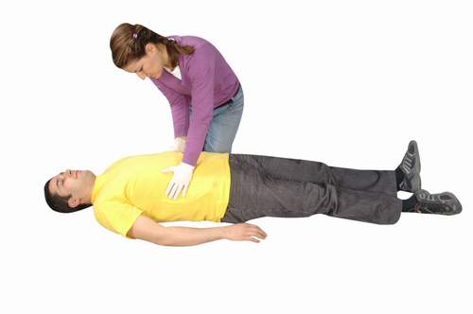
HASTA/YARALININ İKİNCİ DEĞERLENDİRME AŞAMALARI
Göğüs kafesi muayenesi
Solunum sayısı, ritmi ve derinliği,
Saplanmış cisim, açık yara, şekil bozukluğu, morarma, kanama, ağrı olup olmadığı kontrol edilir.

Slide 83
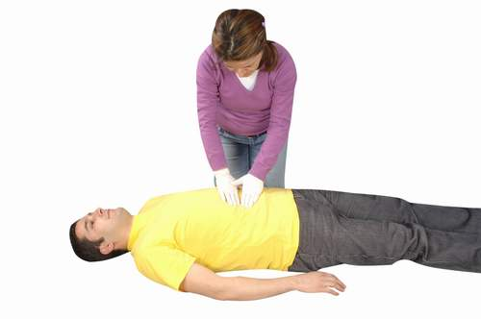
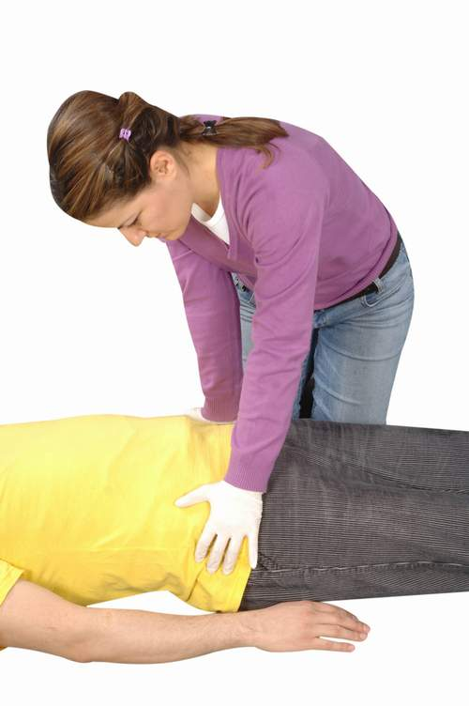
HASTA/YARALININ İKİNCİ DEĞERLENDİRME AŞAMALARI
Karın muayenesi
Saplanmış cisim, açık yara, şişlik, şekil bozukluğu, morarma, kanama, ağrı, duyarlılık olup olmadığı,
Karın yumuşaklığının normal olup olmadığı,
Bel ve kalça bölgesi de benzer belirtiler dikkate alınarak kontrol edilir.

Slide 84
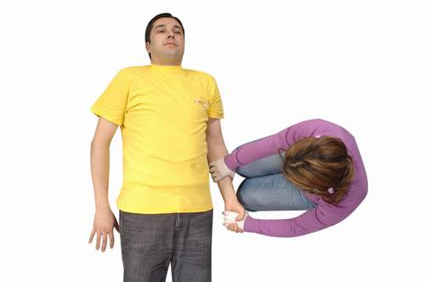
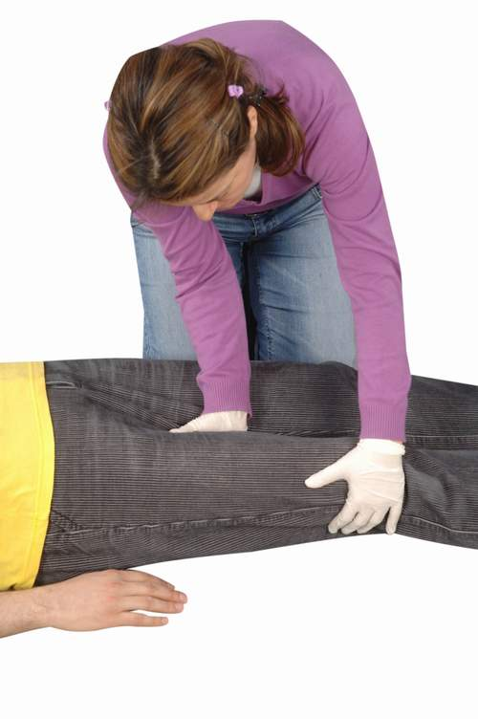
HASTA/YARALININ İKİNCİ DEĞERLENDİRME AŞAMALARI
Kol ve bacak muayenesi
Kuvvet - his kaybı, ağrı, şişlik, şekil bozukluğu işlev kaybı, kırık, çıkık ve burkulma olup olmadığına bakılır.
Nabız noktalarından nabız kontrolü yapılır.
Tüm muayene bulguları kaydedilir.
Hasta/yaralı 2-3 dk da bir kontrol edilmelidir.

Slide 85
TEŞEKKÜRLER

Slide 86
TEMEL YAŞAM DESTEĞİ
(SUNİ SOLUNUM VE GÖĞÜS BASISI)

Slide 87
TEMEL YAŞAM DESTEĞİ
Temel Yaşam Desteği: Hayat kurtarmak amacı ile solunumu durmuş kişiye suni solunum ile akciğerlerine oksijen gitmesini, göğüs basısı ile kalpten kan pompalanmasını sağlamak için yapılan ilaçsız uygulamalardır.
İleri Yaşam Desteği: İlaç ve tıbbi malzeme kullanarak hatta gerekli olduğu durumlarda cerrahi müdahaleleri de kapsayan solunum ve dolaşımın sağlanmasına yönelik uygulamalardır

Slide 88
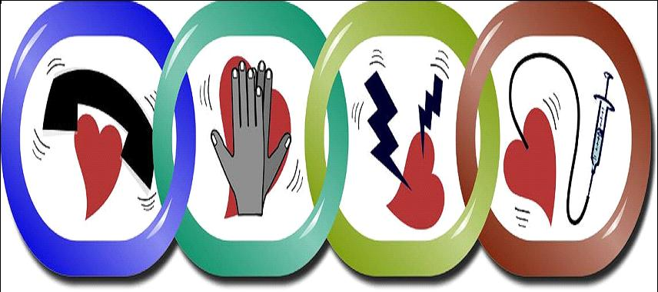
TEMEL YAŞAM ZİNCİRİ

Slide 90
Neden erken?
Solunum durduğunda kalp birkaç dakika daha pompalamaya devam eder.
Temel Yaşam zincirindeki erken yapılan her basamak hastanın yaşam şansını arttırır.
Geciken her dakika ise geri dönüşümü olmayan hasarlanmalara götürür.

Slide 91
Neden Erken?
TYD = Beyin fonsiyonları
4 dakika İÇİNDE BAŞLANIRSA GERİ DÖNER
4-6 dakika BEYİN HASARI BAŞLAR
> 6 dakika BEYİN HASARI DEVAM EDER
10 dakika BEYİN ÖLÜMÜ OLUR

Slide 92
TYD BASAMAKLARI
1. ÖNCE GÜVENLİK
2. BİLİNÇ KONTROLU
3. CAB bakısı

Slide 93
ÖNCE GÜVENLİK
İlkyardım ve Temel Yaşam Desteği uygulamalarının ilk basamağı İlk yardımcı ve yaralının güvenliğinin sağlanmasıdır.

Slide 94
BİLİNÇ KONTROLÜ:
Hastanın omuzlarından hafifçe sarsarak (başından ve boynundan değil)
“İYİ MİSİNİZ?’’
Bu sorulara alınacak yanıta göre bir sonraki basamağa geçilir.

Slide 95
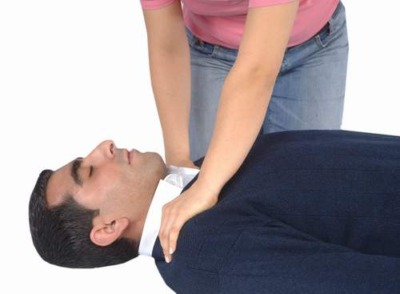
YETİŞKİNLERDE TEMEL YAŞAM DESTEĞİ (8 yaş üstü)
1. Kendimizin ve hasta/yaralının güvenliği sağlanır,
2. Hasta/yaralının omuzlarına hafifçe dokunup, “iyi misiniz?” diye sorarak bilinç kontrol edilir,
3. Eğer bilinci yoksa; Çevreden yüksek sesle yardım çağrılır; 112 aratılır;

Slide 96
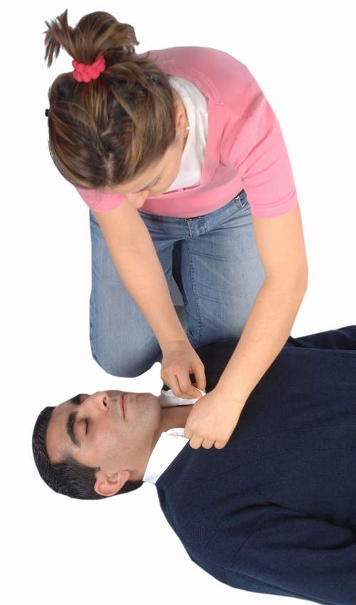
YETİŞKİNLERDE TEMEL YAŞAM DESTEĞİ
4. Hasta/yaralı sert bir zemin üzerine yatırılır,
5. Hasta/yaralının yanına diz çökülür,
6. Hasta/yaralının boynunu ve göğsünü saran giysiler açılır,

Slide 97
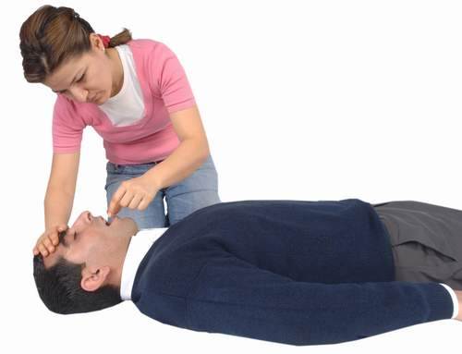
YETİŞKİNLERDE
TEMEL YAŞAM DESTEĞİ
7. Ağız içi kontrol edilir, yabancı cisim varsa çıkarılır,
8. Hava yolunu açmak için bir el hasta/yaralının alnına, diğer elin iki parmağı çene kemiğinin üzerine yerleştirilir,

Slide 98
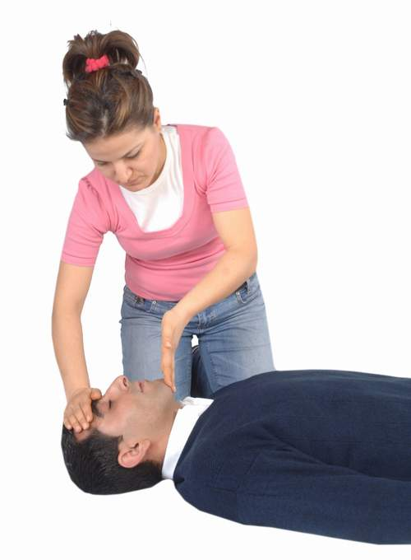
YETİŞKİNLERDE
TEMEL YAŞAM DESTEĞİ
9. Çene kemiğinin uzun kenarı yere dik gelecek şekilde alından bastırılıp, çeneden kaldırılarak baş geriye doğru itilir; hastaya baş geri çene yukarı pozisyonu verilir,

Slide 99
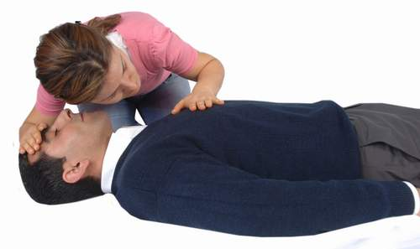
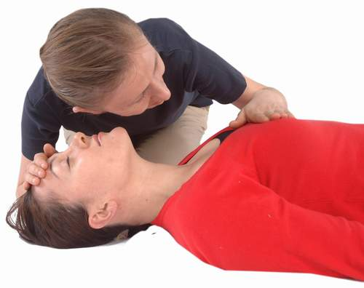
YETİŞKİNLERDE
TEMEL YAŞAM DESTEĞİ
10. Hasta/yaralının solunum yapıp yapmadığı bak-dinle-hisset yöntemiyle 10 saniye süre ile kontrol edilir:
Göğüs kafesinin solunum hareketlerine bakılır,
Eğilip, kulağını hastanın ağzına yaklaştırarak solunum dinlenirken diğer el göğüs üzerine hafifçe yerleştirilerek hissedilir.

Slide 100
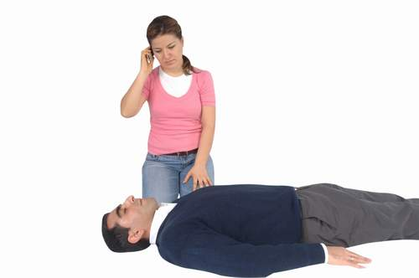
YETİŞKİNLERDE
TEMEL YAŞAM DESTEĞİ
11. Hasta/ yaralının solunumu yok ise,
12. Çevrede başka kimse yok ve ilkyardımcı yalnız ise, kendisi 112’yi arar,

Slide 101
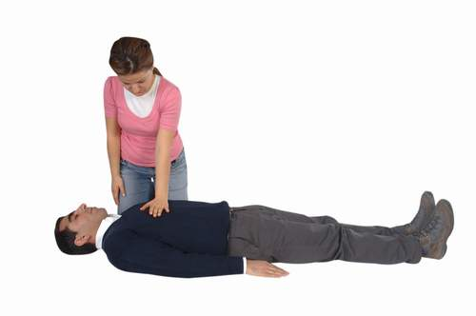
YETİŞKİNLERDE
TEMEL YAŞAM DESTEĞİ
13.Göğüs basısı uygulamak için göğüs kemiğinin alt ve üst ucu tespit edilerek alt yarısına bir elin topuğu yerleştirilir,
14. Diğer el bu elin üzerine yerleştirilir,
15.Her iki elin parmakları birbirine kenetlenir,

Slide 102
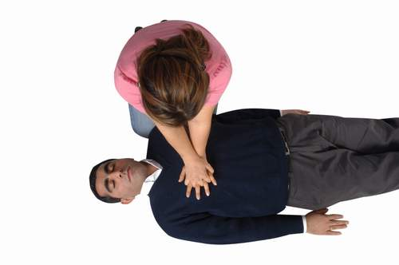
YETİŞKİNLERDE
TEMEL YAŞAM DESTEĞİ
16.Ellerin parmakları göğüs kafesiyle temas ettirilmeden, dirsekler bükülmeden, göğüs kemiği üzerine vücuda dik olacak şekilde tutulur,
17.Göğüs kemiği 5 cm aşağı inecek şekilde (yandan bakıldığında göğüs yüksekliğinin 1/3’ü kadar) 30 göğüs basısı/kalp basısı uygulanır, bu işlemin hızı dakikada 100 bası olacak şekilde ayarlanır,

Slide 103
YETİŞKİNLERDE TEMEL YAŞAM DESTEĞİ
18.Baş geri çene yukarı pozisyonu tekrar verilerek hava yolu açıklığı sağlanır,
19.Alnın üzerine konulan elin baş ve işaret parmağını kullanarak hasta/ yaralının burnu kapatılır,

Slide 104
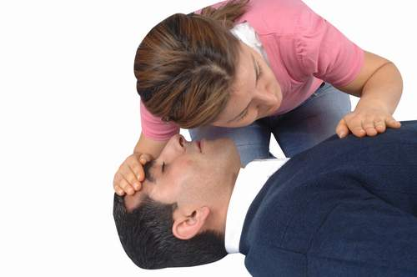
YETİŞKİNLERDE TEMEL YAŞAM DESTEĞİ
20.Normal bir soluk alınır, baş geri çene yukarı pozisyonunda iken hasta/yaralının ağzını içine alacak şekilde ağız yerleştirilir,
21. Normal nefes alınır ve kişinin ağız çevresi, dışarı hava kaçmayacak şekilde dudaklar ile sıkıca kapatılır.

Slide 105
Aldığınız nefesi kişiye 1 saniyede verin, bu arada göğüs kafesinin yükselip yükselmediğini izleyin, bu etkili kurtarıcı soluk verme yöntemidir.
Ağzınızı kişinin ağzından uzaklaştırın bu arada göğüs kafesinin inmesini izleyin, baş-çene manevrasını bozmadan ve tekrar nefes alın, aynı şekilde ikinci nefesi de verin.
İki nefesi 5 saniyede vermelisiniz, daha uzun sürmemelidir.

Slide 106
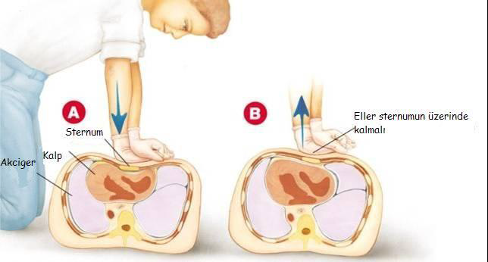
Sadece, kişide kendine gelme belirtileri görülürse(hareket etme, gözlerini açıp-kapama, soluk alma gibi) ara verip kişi değerlendirilir.
Aksi halde TYD’ne dolayısıyla 30/2 Periyoduna ara vermeden devam edilir.

Slide 107
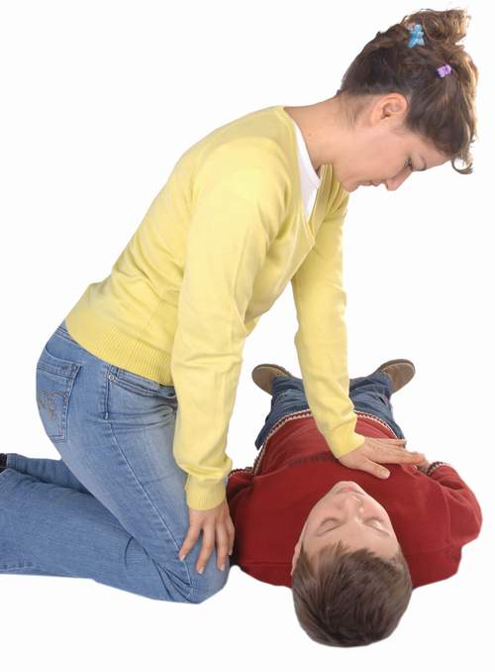
ÇOCUKLARDA TEMEL YAŞAM DESTEĞİ (1-8 YAŞ)

Slide 108
ÇOCUKLARDA TEMEL YAŞAM DESTEĞİ
1. Kendimizin ve çocuğun güvenliği sağlanır,
2. Çocuğun omuzlarına hafifçe dokunularak ve “iyi misin?” diye sorularak bilinç kontrol edilir,
3. Çevreden yüksek sesle yardım çağrılır; 112 aratılır;

Slide 109
ÇOCUKLARDA TEMEL YAŞAM DESTEĞİ
4. Çocuk sert bir zemin üzerine yatırılır,
5. Yanına diz çökülür,
6. Sıkan giysileri gevşetilir,
7. Çocuğun ağzı kontrol edilerek varsa yabancı cisim çıkarılır,

Slide 110
ÇOCUKLARDA TEMEL YAŞAM DESTEĞİ
8. Baş-çene pozisyonu verilir,
9. Çocuğun solunumu "Bak- Dinle- Hisset" yöntemi ile 10 sn. süre ile kontrol edilir,

Slide 111
ÇOCUKLARDA TEMEL YAŞAM DESTEĞİ
10. Solunum yoksa; Göğüs basısı uygulamak için göğüs kemiğinin alt ve üst ucu tespit edilerek alt yarısına bir elin topuğu yerleştirilir, (çocuk yetişkin görünümündeyse yetişkinlerde olduğu gibi iki el ile göğüs basısı uygulanır),

Slide 112
ÇOCUKLARDA TEMEL YAŞAM DESTEĞİ
11. Elin parmakları göğüs kafesiyle temas ettirilmeden, dirsek bükülmeden, göğüs kemiği üzerine vücuda dik olacak şekilde tutulur,

Slide 113
ÇOCUKLARDA TEMEL YAŞAM DESTEĞİ
12. Göğüs kemiği 5 cm aşağı inecek şekilde ( yandan bakıldığında göğüs yüksekliğinin 1/3’ü kadar) 30 kalp/göğüs basısı uygulanır, bu işlemin hızı dakikada 100 bası olacak şekilde ayarlanır,

Slide 114
13. Çocuğa 30 kalp /göğüs basısından sonra 2 solunum yaptırılır (30;2)
14. Çocuğun burun kanatları kapatılır,
15. Baş geriye doğru eğilmiş pozisyonda iken; çocuğun ağzı açılır,

Slide 115
16. İlk yardımcı tarafından çocuğun ağzı temiz bir bez ile kapatılarak ya da maske vb. kullanılarak, çocuğa ağızdan 2 kurtarıcı solunum verilir,
17. Havanın geriye çıkıp çıkmadığı kontrol edilir, solunum yoksa kalp/göğüs basısına devam edilir.

Slide 116
ÇOCUKLARDA TEMEL YAŞAM DESTEĞİ
18. İlkyardımcı yalnız ise; 30;2 göğüs basısının 5 tur tekrarından sonra 112’yi kendisi arar,
19. Temel yaşam desteğine çocuğun yaşamsal refleksleri veya tıbbi yardım gelene kadar kesintisiz devam edilir.

Slide 117
BEBEKLERDE TEMEL YAŞAM DESTEĞİ (0-1 YAŞ)

Slide 118
BEBEKLERDE TEMEL YAŞAM DESTEĞİ
1. Kendimizin ve bebeğin güvenliğinden emin olunur,
2. Ayak tabanına hafifçe vurularak bilinç durumu kontrol edilir,

Slide 119
BEBEKLERDE TEMEL YAŞAM DESTEĞİ
3. Çevreden yüksek sesle yardım çağrılır; 112 aratılır.
4. Bebek sert zemine yatırılır

Slide 120
BEBEKLERDE TEMEL YAŞAM DESTEĞİ
5. İlkyardımcı temel yaşam desteği uygulayacağı pozisyonu alır (yerde uygulama yapacak ise diz çöker, masa v.b. yerde uygulama yapacak ise ayakta durur),
6.Bebeğin boynunu ve göğsünü saran giysiler açılır,

Slide 121
BEBEKLERDE TEMEL YAŞAM DESTEĞİ
7. Ağız içi gözle kontrol edilir; hava yolu tıkanıklığına neden olan yabancı cisim var ise çıkartılır,
8. Hava yolunu açmak için, bir el bebeğin alnına, diğer elin iki parmağı çene kemiğine koyulup baş hafifçe yukarı geri itilerek eğilir, baş geri çene yukarı pozisyonu verilir,

Slide 122
BEBEKLERDE TEMEL YAŞAM DESTEĞİ
9. Solunum yoksa; Göğüs/Kalp basısı uygulamak için bebeğin (iki meme başının altındaki hattın ortası göğüs merkezini oluşturur) göğüs merkezi belirlenir,
İşaret ve yüzük parmağı her iki meme ucuna yerleştirilerek hayali çizgi oluşturulur,
Orta noktada birleştirilerek, baş hizası yönüne çevrilerek, işaret parmağı kaldırılır,
Göğüs kemiği 4 cm aşağı inecek şekilde ( yandan bakıldığında göğüs yüksekliğinin 1/3’ü kadar) 30 kalp basısı uygulanır, bu işlemin hızı dakikada 100 bası olacak şekilde ayarlanır,

Slide 123
BEBEKLERDE TEMEL YAŞAM DESTEĞİ
10. Bebeğe 30 kalp/göğüs basısından sonra 2 solunum yaptırılır (30;2)
11. ilk yardımcı, bebeğin ağız ve burnunu temiz bir bezle kapatarak ya da maske vb. kullanarak ağzını bebeğin ağız ve burnunu içine alacak şekilde yerleştirir,
12. Bebeğin göğsünü yükseltmeye yarayacak kadar her biri 1 saniye süren 2 solunum verilir, havanın geriye çıkması için zaman verilir,

Slide 124
BEBEKLERDE TEMEL YAŞAM DESTEĞİ
13. İlkyardımcı yalnız ise; 30;2 göğüs basısının 5 tur tekrarından sonra 112’yi kendisi arar
14.Temel yaşam desteğine bebeğin yaşamsal refleksleri veya tıbbi yardım gelene kadar kesintisiz devam edilir.

Slide 125
TEŞEKKÜRLER…

Slide 126
BOĞULMALAR

Slide 127
BOĞULMA
Vücuttaki dokulara yeterli oksijen gitmemesi sonucu dokularda bozulma meydana gelmesidir.
Boğulma Belirtileri;
Nefes almada güçlük, hızlı ve derin soluma,
Ağızda balgam toplanması, köpüklenme,
Yüzde, dudaklarda ve tırnaklarda morluk,

Slide 128
BOĞULMA Belİrtİlerİ
Sıkıntı basması,
Cevaplarda isabetsizlik, kararsızlık,
Bayılma,
Soluktan kesilme,

Slide 129
BOĞULMALARDA İLK YARDIM
Boğulma nedeni ortadan kaldırılır,
Bilinç kontrolü yapılır,
Hasta/yaralının hava yolu açıklığı (ağız içi) ve solunumu (AB) değerlendirilir,
Solunum yoksa Temel Yaşam Desteği uygulanır,
Derhal 112 aranarak tıbbi yardım sağlanır,
Hasta/yaralının yaşam bulguları izlenir.

Slide 130
SOLUNUM YOLU TIKANIKLIĞI

Slide 131
SOLUNUM YOLU TIKANIKLIĞI
Solunum yolunun, solunumu gerçekleştirmek
için gerekli hava geçişine engel olacak şekilde tıkanmasıdır.
Solunum yolu tıkanıklığı; kısmi tıkanma ve tam tıkanma olmak üzere iki türlü gerçekleşebilir.

Slide 132
SOLUNUM YOLU TIKANIKLIĞI
Kısmi Tıkanma Belirtileri
Öksürebilir
Nefes alabilir
Konuşabilir
Kısmi Tıkanmada İlk Yardım
Asla dokunulmaz!
Kişiye öksürmesi söylenir.

Slide 133
SOLUNUM YOLU TIKANIKLIĞI
Tam Tıkanma Belirtileri;
Kişi nefes alamaz,
Acı çeker, ellerini boynuna götürür,
Konuşamaz,
Rengi morarmıştır.
Tam Tıkanmada İlk Yardım;
“HEIMLICH UYGULAMASI”

Slide 134
HEIMLICH UYGULAMASI ( YETİŞKİN – ÇOCUK )
Hasta/yaralının bilinci ve hava yolu açıklığı (ağız içi) ile solunumu (AB) kontrol edilerek değerlendirilir,
Hasta/yaralının sırtına (iki kürek kemiği arasına) 5 kez vurulur.
Yabancı maddenin çıkıp çıkmadığı ağız içerisinden kontrol edilir.

Slide 135
HEIMLICH UYGULAMASI ( YETİŞKİN – ÇOCUK )
Hasta/yaralının arkasından sarılarak gövdesi kavranır.
Bir el yumruk yapılarak, baş parmak çıkıntısı midenin üst kısmına, göğüs kemiği altına gelecek şekilde yerleştirilir. Diğer el ile yumruk yapılan el kavranır.
Kuvvetle arkaya ve yukarı doğru 5 kez bastırılır.

Slide 136
HEIMLICH UYGULAMASI ( YETİŞKİN – ÇOCUK )
Bu uygulama 5-7 kez tekrarlanır.
Kişide bilinç kaybı oluştuğunda derhal Temel Yaşam Desteğine başlanır.
Tıbbi yardım istenir (112).

Slide 137
HEIMLICH UYGULAMASI ( YETİŞKİN – ÇOCUK )

Slide 138
HEIMLICH UYGULAMASI ( YETİŞKİN – ÇOCUK )

Slide 139
TEK BAŞINIZA İSENİZ

Slide 140
HEIMLICH UYGULAMASI ( BEBEKLERDE )
Bebeğin bilinci ve hava yolu açıklığı (ağız içi) ile solunumu (AB) kontrol edilerek değerlendirilir,
Bebek, ilk yardımcının bir kolu üzerine yüz üstü baş-çene pozisyonu verilerek öne eğilmiş olarak yatırılır.
El bileğinin iç kısmıyla 5 kez sırta (omuz arası bölgesinde kürek kemikleri arasına) çok hafif şekilde vurulur.

Slide 141
HEIMLICH UYGULAMASI ( BEBEKLERDE )
Bebek, başı elle desteklenmiş ve gövdesinden aşağıda olacak şekilde diğer kolun üzerine sırt üstü yatırılır ve yabancı cismin çıkıp çıkmadığı kontrol edilir.
Çıkmadıysa başı gövdesinden aşağıda olacak şekilde tutulur.

Slide 142
HEIMLICH UYGULAMASI ( BEBEKLERDE )
İki parmakla göğüs basısı uygulanan noktanın alt kısmına 5 kez göğüs basısı uygulanır

Slide 143
HEIMLICH UYGULAMASI ( BEBEKLERDE )
Bu işlemlere yabancı cisim çıkana kadar devam edilir.
Bebekte bilinç kaybı oluştuğunda derhal Temel Yaşam Desteğine başlanır.
Tıbbi yardım istenir (112)

Slide 144
TEŞEKKÜRLER

Slide 145
KANAMALAR

Slide 146
KANAMA
Damar bütünlüğünün bozulması sonucu kanın damar dışına (vücut içine veya dışına doğru) boşalmasıdır.

Slide 147
KanamanIn cİddİyetİnİ belİrleyen durumlar
Kanamanın ciddiyetini belirleyen durumlar
Kanamanın hızı
Vücutta kanın aktığı bölge
Kanamayla kaybedilen kan miktarı
Kişinin fiziksel durumu ve yaşı

Slide 148
KANAMA ÇEŞİTLERİ
A. Vücutta Kanın Aktığı Bölgeye Göre Kanamalar :
1. Dış kanamalar: Kanın vücut dışına doğru akmasıdır.
2. İç kanamalar: Kanın vücut içine akmasıdır.
3. Doğal deliklerden olan kanamalar: Kulak, burun, ağız, anüs(makat) ve üreme organlarından olan kanamalardır.

Slide 149
KANAMA ÇEŞİTLERİ
B. Damar Yapısına Göre Kanamalar :
1. Atardamar kanaması: Açık kırmızı renkli, kalp atışıyla uyumlu şekilde kesik ve fışkırarak akar.
2. Toplardamar kanaması: Koyu kırmızı renkli ve sızıntı şeklinde akar.
3. Kılcal damar kanaması: Küçük kabarcıklar şeklindedir.

Slide 151
DIŞ KANAMALARDA İLK YARDIM
Hasta/yaralının yaşam bulguları değerlendirilir
Kanamanın ciddiyetine göre 112 aranır
Kanama değerlendirilir

Slide 152
DIŞ KANAMALARDA İLK YARDIM
Kanayan yer üzerine temiz bir bezle bastırılır.
- Kanama durmazsa ikinci bir bez konarak basınç artırılır.

Slide 153
DIŞ KANAMALARDA İLK YARDIM
- Gerekiyorsa yara üzerindeki bezler kaldırılmadan bandaj ile sarılarak basınç uygulanır.
Kanayan yere en yakın basınç noktasına basınç uygulanır

Slide 154
VÜCUTTAKİ NABIZ VE BASI NOKTALARI
Şakak bölgesi
Köprücük kemiği üzeri
Boyun
Koltuk altı/
Üst kol iç kısmı
Dirsek iç kısmı
El bileği
Kasık bölgesi
Uyluk/Bacağın iç kısmı
Ayak bileği
Diz kapağı arkası

Slide 155
DIŞ KANAMALARDA İLK YARDIM
Kanayan bölge kol ve bacakta ise kalp seviyesinden
yukarı kaldırılır

Slide 156
DIŞ KANAMALARDA İLK YARDIM
Şok pozisyonu verilir
Sık aralıklarla yaşam bulguları değerlendirilir (2-3 dk)
Kanayan bölge dışarıda kalacak şekilde hasta/yaralının üstü örtülür
Bası noktalarına baskı uygulamak yeterli gelmiyorsa turnike uygulanır

Slide 157
TURNİKE UYGULAMASI
Uzuv kopmuşsa,
Tüm kanama durdurma uygulamaları yetersiz kalıyorsa,
Hasta/yaralının uzun mesafede taşınması gerekiyorsa,
Çok sayıda hasta/yaralının bulunduğu ortamda tek ilk yardımcı varsa,
turnike uygulanIr.

Slide 158
TURNİKE UYGULAMASINDA GENEL KURALLAR
Turnike yalnızca üst kol ve dizde kalça ile diz kapağı arasına (uyluk) uygulanır
Turnike uygulamasında kesici olmayan üçgen sargı, kravat, kemer vb. 8-10 cm eninde malzemeler kullanılır

Slide 159
TURNİKE UYGULAMASI
Uzuv kopması varsa uzvun koptuğu bölge temiz bir bezle sarılır
Turnike bölgesine (kol/bacak) turnike malzemesi ile sıkı bir düğüm atılır
Düğüm üzerine kalem, tahta parçası vb. sert bir cisim yerleştirilir, yerleştirilen cisim üzerinden bir kere daha düğüm atılır

Slide 160
TURNİKE UYGULAMASI
Sert cisim kanama duruncaya kadar çevrilerek sabitlenir
Turnike uygulanan bölge açıkta bırakılır
Uzuv kopması yoksa turnike 15–20 dk.da bir gevşetilir sonra aynı basamaklar tekrarlanır
Turnike uygulanan saat ve kişi bilgileri bir kağıda not edilerek turnike uygulanmış kişinin üzerine iliştirilir.
(Kağıt yok ise kişinin alnına ruj, kan vb. ile büyük “T” yazılarak saat belirtilir.)

Slide 162
KOPAN UZVUN SEVKİ
Kopan uzuv (organ) , su geçirmeyen temiz plastik bir torba içine konulur ve ağzı sıkıca kapatılır.
Daha sonra içinde organ parçası olan plastik torba, içerisinde buzlu ya da soğuk su olan ikinci bir torba içine konulur ve ağzı sıkıca kapatılır.

Slide 163
KOPAN UZVUN SEVKİ
Hasta/yaralının adı - soyadı ve uzvun bulunduğu saat yazılır.
Uzuv , hasta/yaralı ile aynı araçla hastaneye en geç altı saat içerisinde gönderilir.

Slide 165
İÇ KANAMA NEDENLERİ
Şiddetli travma,
Darbe,
Kırık,
Silahla yaralanma

Slide 166
İÇ KANAMALARDA İLK YARDIM
Hasta/yaralının bilinci ve AB’si değerlendirilir,
Hasta/yaralıya şok pozisyonu verilir,
Hasta/yaralıya asla yiyecek içecek verilmez,
Hasta/yaralının yaşamsal bulguları 2-3 dk.da bir kontrol edilir,
112’ye haber verilir.

Slide 167
DOĞAL DELİKLERDEN OLAN
KANAMALAR
BURUN KANAMASI
Hasta/yaralı oturtulur, sakinleştirilir,
Başı hafifçe öne eğilir,
Burun kanatları 5 dakika süreyle sıkılır,
Kanama durmazsa sağlık kuruluşuna sevki sağlanır.

Slide 168
BURUN KANAMASINDA İLK YARDIM

Slide 169
DOĞAL DELİKLERDEN OLAN KANAMALAR
KULAK KANAMASI
Kan gelen kulak tıkanmadan, temiz bir bezle kapatılır,
Hasta/yaralının bilinci yerinde ise hareket ettirilmeden sırt üstü yatırılır,
Bilinci yerinde değilse kanayan kulak üzerine yan yatırılır,
Hemen 112’ye haber verilir.

Slide 170
TEŞEKKÜRLER

Slide 171
BİLİNÇ BOZUKLUKLARI

Slide 172
BİLİNÇ BOZUKLUĞU/KAYBI
Beynin normal fonksiyonlarındaki bir aksama sonucu, uyku halinden başlayarak, hiçbir uyarıya cevap vermeme haline kadar giden, bilincin kısmen ya da tamamen kaybedilmesi durumudur.

Slide 173
BAYILMA
Bayılma:
Beyne giden kan akışının azalması sonucu oluşan kısa süreli, yüzeysel ve geçici bilinç kaybıdır.
Bayılma nedenleri:
Korku, aşırı heyecan
Sıcak, yorgunluk
Kapalı ortam
Aniden ayağa kalkma

Slide 174
BAYILMA BELİRTİLERİ
Bacaklarda uyuşma, bilinçte bulanıklık
Yüzde solgunluk
Üşüme, terleme
Hızlı ve zayıf nabız
Baş dönmesi

Slide 175
BAYILMADA İLK YARDIM
Sırt üstü yatırılarak, şok pozisyonu verilir
Solunum yolu açıklığı sağlanır
Sıkan giysiler gevşetilir
Kusma varsa başı yana çevrilir
Etraftaki meraklılar uzaklaştırılır
Kişi Kapalı ortamda ise ortam havalandırılır.
Yaşam bulguları 2-3 dk.da bir kontrol edilir.

Slide 176
KOMA
Koma:
Yutkunma, öksürük gibi reflekslerin ve dıştan gelen uyarılara karşı tepkinin azalması ya da yok olması ile ortaya çıkan uzun süreli bilinç kaybıdır.
Koma nedenleri:
Düşme ya da şiddetli darbe sonrası travmalar
Zehirlenme
Şeker hastalığı
Aşırı alkol, uyuşturucu kullanımı
Havale vb. hastalıklar

Slide 177
KOMA BELİRTİLERİ
Yutkunma, öksürük vb. tepkilerin kaybolması
Sesli ve ağrılı uyarılara cevap vermeme hali
İdrar ve dışkı kontrolünün kaybolması

Slide 178
KOMADA İLK YARDIM
Hasta/yaralının yaşam bulguları değerlendirilir
• Soluk yolu açık tutulur, yan yatırılır
• Solunum durmuşsa suni solunum yapılır
Bilinci kapalı solunumu varsa koma pozisyonu verilir
• Komaya neden olan etken ortadan kaldırılır
• Vücut ısısı korunur
• Sıvı verilmez
Tıbbi yardım için 112’ye haber verilir.

Slide 179
KOMA POZİSYONU (YARI-YÜZÜKOYUN-YAN POZİSYON)
Hasta/yaralının sıkan giysileri gevşetilir
Hasta/yaralının döndürüleceği tarafa diz çökülür
Hasta/yaralının karşı
taraftaki kolu göğsü
üzerine çapraz olarak
yerleştirilir.

Slide 180
KOMA POZİSYONU (YARI-YÜZÜKOYUN-YAN POZİSYON)
Karşı taraftaki bacağı dik açı yapacak şekilde kıvrılır
İlk yardımcıya yakın kolu baş hizasında omuzdan yukarıya kaldırılır.

Slide 181
KOMA POZİSYONU
Hasta/yaralı omuz ve kalçadan tutularak bir hamlede çevrilir.
Üsteki bacak öne doğru açılarak destek yapılır.

Slide 182
KOMA POZİSYONU
Hasta/yaralının başı kolun üzerine yerleştirilip, “baş-çene pozisyonu” verilir
Hasta/yaralı acil yardım ekibi (112) gelinceye kadar her yarım saatte bir diğer tarafa çevrilerek 2-3 dk.da bir yaşam bulguları kontrol edilir.

Slide 183
ŞOK
Dolaşım sisteminin yaşamsal organlara yeterince kan gönderememesi nedeniyle ortaya çıkan ve tansiyon düşüklüğü ile seyreden bir akut dolaşım yetmezliği durumudur.

Slide 184
ŞOK ÇEŞİTLERİ
Kardiyojenik şok; kalp kökenli sorunlara bağlı
Hipovolemik şok; vücutta sıvı kaybına bağlı
Toksik şok; zehirlenmeye bağlı
Anaflaktik şok; alerjiye bağlı olarak gelişir.
septik şok; enfeksiyona bağlı olarak gelişir…

Slide 185
ŞOK BELİRTİLERİ
Belirtileri;
Endişe, huzursuzluk, susuzluk hissi,
Ciltte solukluk, soğukluk, nemlilik,
Bilinç seviyesinde azalma,
Hızlı ve yüzeysel solunum,
Hızlı ve zayıf nabız,
Dudaklarda solukluk ya da morarma,
Kan basıncında düşme.

Slide 186
ŞOKTA İLK YARDIM
Olay yeri güvenliği sağlanır,
Hasta/yaralının yaşamsal bulguları değerlendirilir,
Hasta/yaralının endişe ve korkuları giderilir,
Hasta/yaralı şok açısından değerlendirilerek Şok Pozisyonu verilir,
Tıbbi yardım için 112’ye haber verilir.

Slide 187
ŞOK POZİSYONU
Hasta/yaralı sırt üstü yatırılır,
Hasta/yaralının bacakları 30 cm. yukarı kaldırılır,
Isı kaybını önlemek için hasta/yaralının üzeri örtülür,
Hasta/yaralının yaşam bulguları acil yardım ekibi (112) gelinceye kadar 2-3 dakikada bir değerlendirilir.
Şok pozisyonuna trandelanburg pozisyonu’da denilir…

Slide 189
TEŞEKKÜRLER

Slide 190
VÜCUDA YABANCI CİSİM KAÇMASI/BATMASI

Slide 191
GÖZE YABANCI CİSİM KAÇMASINDA İLK YARDIM
Toz, kirpik gibi madde kaçtıysa;
Göz ışığa çevrilir,
Alt ve üst göz kapağı içine bakılır,
Nemli ve temiz bir bezle çıkarılmaya çalışılır,
Hastaya gözünü kırpıştırması söylenir,
Göz ovulmaz,
Cisim çıkmıyorsa hasta/yaralının bir sağlık
kuruluşuna gitmesi sağlanır.

Slide 192
GÖZE YABANCI CİSİM BATMASINDA İLK YARDIM
Yabancı cisim batmış/kaçmışsa;
Gerekmedikçe hasta kımıldatılmaz,
Göze hiçbir şekilde dokunulmaz,
Gerekirse üst göz kapağı açık tutulur,
Hareketi azaltmak için iki göz de kapatılır,
Hastanın göz uzmanlık dalı olan bir sağlık kuruluşuna gitmesi sağlanır.

Slide 194
KULAĞA YABANCI CİSİM KAÇMASINDA İLK YARDIM
Kesinlikle sivri ve delici bir cisimle müdahale edilmez,
Su değdirilmez,
Sağlık kuruluşuna sevk edilir.

Slide 195
BURNA YABANCI CİSİM KAÇMASINDA İLK YARDIM
Burun kanatlarına bastırarak kuvvetli bir nefes verme ile cismin atılması sağlanmaya çalışılır,
Yabancı cismi çıkarmak için cımbız veya benzeri sivri uçlu bir alet kullanmayınız.
Cisim çıkmazsa tıbbi yardım sağlanır.

Slide 196
TEŞEKKÜRLER

Slide 197
DİĞER
ACİL DURUMLAR
- Göğüste Kuvvetli Ağrı
- Kan Şekeri Düşüklüğü
- Havale

Slide 199
GÖĞÜSTE KUVVETLİ AĞRI
Kalp Spazmının Belirtileri :
Sıkıntı ya da nefes darlığı
Ağrı; genellikle göğüs ortasında başlar; kollara, sırta ve çeneye doğru ilerler.
Fiziksel zorlama, heyecan, üzüntü ya da fazla yemek yeme sonucu ortaya çıkar.
Kısa sürelidir. İstirahat ile sona erer.
İstirahat halindeyken görülmesi; ciddi bir durumu gösterir.

Slide 200
GÖĞÜSTE KUVVETLİ AĞRI
Kalp Krizinin Belirtileri :
Hasta/yaralı ciddi bir sıkıntı hisseder,
Terleme, mide bulantısı, kusma vb. görülür,
Ağrı; göğüs ya da mide boşluğunun herhangi bir yerinde, sıklıkla kravat bölgesinden omuzlara ve sol kola yayılır,
Bazen hazımsızlık ve kas ağrısı şeklinde belirti verir.

Slide 201
GÖĞÜSTE KUVVETLİ AĞRIDA İLK YARDIM
Hasta/yaralının yaşam bulguları kontrol edilir,
Hasta hemen istirahata alınır,
Hasta/yaralıya yarı oturur pozisyon verilir,
Hasta/yaralı sakinleştirilmeye çalışılır,
Kullandığı ilaçları varsa almasına yardımcı olunur,
Tıbbi yardım için 112 aranır ,
Hasta/yaralının yaşam bulguları sık sık (2-3 dk. aralıklarla) kontrol edilir.

Slide 203
KAN ŞEKERİ DÜŞÜKLÜĞÜ
Kan şekeri düşüklüğü;
Herhangi bir nedene bağlı olarak vücutta kan
şekeri (glikoz) eksilmesiyle ortaya çıkan durumdur.
Nedenleri
Şeker hastalığı,
Uzun süreli egzersizler,
Uzun süre aç kalma,
Bağırsak ameliyatı.

Slide 204
BELİRTİLERİ
Kan şekerinin aniden
Düşmesi durumunda;
Korku,
Terleme,
Hızlı nabız,
Titreme,
Yorgunluk,
Bulantı,
Aniden acıkma hissi.
Yavaş yavaş ve uzun
sürede düşmesi
durumunda;
Baş ağrısı,
Konuşma güçlüğü,
Görme bozukluğu,
Uyuşukluk,
Kafa karışıklığı,
Şuur kaybı.

Slide 205
KAN ŞEKERİ DÜŞÜKLÜĞÜNDE İLK YARDIM
Hasta/yaralının bilinci ve AB’si değerlendirilir,
Bilinci yerindeyse; şeker ve/veya şekerli içecekler verilir,
Belirtiler 15 - 20 dkda geçmiyorsa sağlık kuruluşuna sevk edilir,
Bilinci kapalı ise; koma pozisyonu verilerek 112 aranır.

Slide 206
KAN ŞEKERİ DÜŞÜKLÜĞÜNDE İLK YARDIM

Slide 207
HAVALE
Vücutta kontrol edilemeyen kasılmalarıdır. Sinir sisteminin merkezindeki bir tahriş yüzünden beyinde gerçekleşen elektriksel boşalmalar sonucu oluşur.
Nedenleri
Beyinde yaralanma
Beyinde enfeksiyon
Yüksek ateş
Bazı hastalıklar (sara krizi vb.)

Slide 208
HAVALE ÇEŞİTLERİ
Nedenlerine göre;
Ateş nedeniyle oluşan havale
Sara krizi (epilepsi)

Slide 209
YÜKSEK ATEŞ DURUMUNDA İLK YARDIM
Herhangi bir hastalık sonucu vücut sıcaklığının 38 C’nin üzerine çıkmasıyla oluşur. Genellikle 6 ay-6 yaş arasındaki çocuklarda rastlanır.
İlk yardım; ne yapılmalı?
Öncelikle hasta ıslak havlu ya da çarşafa sarılır,
Ateş bu yöntemle düşmüyorsa; oda sıcaklığında bir küvete sokulur,
Tıbbi yardım için 112 aranır.

Slide 210
SARA KRİZİ (EPİLEPSİ)
Sara Krizi Belirtileri :
Hastada var olmayan koku alma, adale kasılması vb.
Bağırma, bilinç kaybı,
Yoğun ve genel adale kasılması,
10-20 sn süre kadar solunum durması,

Slide 211
SARA KRİZİ
Sara Krizi Belirtileri :
Dudaklarda ve yüzde morarma,
Sesli nefes alma, aşırı tükürük salgılanması, altına kaçırma,
Kontrolsüz hareketler,
Kriz sonrası; şaşkın uyanma ve uykulu hal gözlenir.

Slide 212
SARA KRİZİNDE İLK YARDIM
Olay yeri güvenlik önlemleri alınır,
Kriz kendi sürecini tamamlamaya bırakılır,
Hasta/yaralının kendini yaralamamasına dikkat edilir,

Slide 213
SARA KRİZİNDE İLK YARDIM
Hasta/yaralının başının altına yumuşak yastık, giysi vb. konulur,
Hasta/yaralının sıkan giysileri gevşetilir,
Kriz sonrası ikinci değerlendirme yapılır,
Gerekirse 112 aranarak tıbbi yardım istenir.

Slide 214
TEŞEKKÜRLER

Slide 215
KIRIK, ÇIKIK VE BURKULMALAR

Slide 216
KIRIKLAR
KIRIK: Kemik bütünlüğünün bozulmasıdır. Kırıklar,
darbe sonucu ya da kendiliğinden oluşur.
KIRIK ÇEŞİTLERİ
Kapalı kırık: Kemik bütünlüğü bozulmuştur. Ancak deri sağlamdır.
Açık kırık: Deri bütünlüğü bozulmuştur. Kemik uçları dışarı çıkabilir, kanama ve enfeksiyon riski vardır.

Slide 218
KIRIK BELİRTİLERİ
Hareketle artan ağrı,
Şekil bozukluğu, hareket kaybı,
Şişlik, kanama nedeniyle morarma,
.

Slide 219
KIRIĞIN YOL AÇABİLECEĞİ OLUMSUZ DURUMLAR
Kırık yanındaki damar, sinir, kaslarda yaralanma ve sıkışma,
Kırık bölgede nabız alınamaması, solukluk, soğukluk,
Parçalı kırıklarda kanamaya bağlı şok görülebilir.

Slide 220
KIRIKLARDA İLK YARDIM
Hasta/yaralı hareket ettirilmez,
Kol etkilenmişse yüzük, saat vb. eşyalar çıkarılır,
Kırık şüphesi olan bölge ani hareketlerden kaçınarak sopa, karton, tahta gibi sert malzemelerle yakındaki eklemleri içine alacak şekilde tespit edilir/sabitlenir.

Slide 221
KIRIKLARDA İLK YARDIM
Açık kırık varsa; tespitten önce yara üzeri kapatılır,
Kırık bölgede sık aralıklarla nabız ve vücut ısısı kontrol edilir,
Kol ve bacaklar yukarıda tutulur,
Hasta/yaralı sıcak tutulur,
Gerekirse 112 aranarak tıbbi yardım istenir.

Slide 222
BURKULMALAR
BURKULMA
Zorlama sonucu, eklem yüzeylerinin anlık olarak ayrılmasıdır.
Belirtiler;
Burkulan bölgede ağrı,
Kızarıklık,
Şişlik,
İşlev kaybı.

Slide 223
BURKULMALARDA İLK YARDIM
Sıkıştırıcı bir bandajla burkulan eklem tespit edilir,
Şişliği azaltmak için bölge kalp seviyesinden yukarı kaldırılır,
Hareket ettirilmez,
Gerekirse tıbbi yardım için 112 aranır.

Slide 224
ÇIKIKLAR
ÇIKIK
Eklem yüzeylerinin kalıcı olarak
ayrılmasıdır. Kendiliğinden normal konuma dönemez.
Belirtiler;
Yoğun ağrı,
Kızarıklık, şişlik,
Eklemde şekil bozukluğu,
İşlev kaybı.

Slide 225
ÇIKIKTA İLK YARDIM
Eklem bulunduğu şekilde tespit edilir,
Çıkık yerine oturtulmaya çalışılmaz,
Hasta/ yaralıya ağızdan hiçbir şey verilmez,
Bölgede nabız, deri rengi ve ısısı kontrol edilir,
112 aranır.

Slide 226
ÇIKIKTA İLK YARDIM

Slide 227
KIRIK, ÇIKIK VE BURKULMALARDA TESPİT UYGULAMALARI
Tespit yapılırken yaralı bölge sabit tutulur,
Yara varsa, üzeri temiz bir bezle kapatılır,
Tespit malzemesi önce bez vb. ile kaplanır,

Slide 228
KIRIK-ÇIKIK VE BURKULMALARDA TESPİT UYGULAMALARI
Yaralı bölge nasıl bulunduysa öyle tespit edilir, düzeltilmeye çalışılmaz.
Tespit, kırık, çıkık ve burkulmanın üstünde ve altında kalan eklemleri de içerecek şekilde yapılır.

Slide 229
KOL VE KÖPRÜCÜK KEMİĞİ TESPİTİ

Slide 230
DİRSEK KIRIĞI TESPİTİ

Slide 231
ÖN KOL BİLEK TESPİTİ

Slide 232
KALÇA KEMİĞİ TESPİTİ

Slide 233
UYLUK KEMİĞİ TESPİTİ

Slide 234
DİZ KAPAĞI TESPİTİ

Slide 235
KAVAL KEMİĞİNİN TESPİTİ

Slide 236
AYAK/AYAK BİLEĞİNİN TESPİTİ

Slide 238
TEŞEKKÜRLER

Slide 239
YARALANMALAR

Slide 241
YARA
Yara, bir travma sonucu deri ya da mukoza bütünlüğünün bozulmasıdır.
Derinin koruma özelliği bozulacağından mikrop
kapma riski artar.

Slide 242
YARA ÇEŞİTLERİ
1 - Kesik yaralar:
Bıçak, çakı, cam vb. kesici aletlerle oluşan yaralardır,
Yara kenarları düzgündür.
2 - Ezikli yaralar:
Kütlesel cisimlerin (taş, yumruk, sopa vb.) şiddetli çarpması ile oluşur,
Yara kenarları eziktir,
Fazla kanama olmaz, ancak doku zedelenmesi ve hassasiyet fazladır.

Slide 243
YARA ÇEŞİTLERİ
3 - Parçalı yaralar:
Çekme etkisi ile oluşur,
Doku ile ilgili tüm organ ve saçlı deri de zarar görebilir.
4 - Delici yaralar:
Uzun sivri aletlerle oluşur,
Derinlik önemlidir,
İç kısımdaki doku ve organlar da zarar görebilir,

Slide 244
YARA ÇEŞİTLERİ
5- Mikroplu (kirli) yaralar:
Gecikmiş yaralar (6 saatten fazla),
Dikişleri ayrılmış yaralar,
Kenarları muntazam olmayan yaralar,
Çok kirli ve derin yaralar,
Ateşli silah yaraları,
Isırma ve sokma ile oluşan yaralar,

Slide 245
Tüm yaralanmalarda tetanos açısından önlem alınmalıdır.

Slide 246
YARALANMALAR
Yaralanmaların genel belirtileri;
Ağrı,
Kanama,
Yara kenarlarının ayrılması,

Slide 247
CİDDİ YARALANMALAR
Kenarları 2 - 3 cm. den daha fazla ayrık olan,
Kanaması durdurulamayan,
Kas ve kemiğin göründüğü,
Delici aletlerle oluşan,
Yabancı cisim saplanmış olan,
İnsan ve hayvan ısırıkları,
Görünürde iz bırakma ihtimali olan yaralar.

Slide 248
YARALANMALARDA İLK YARDIM
Hasta/yaralının yaşam bulguları değerlendirilir,
Yara; değerlendirilir,
Kanama durdurulur,
Yaranın üzeri nemli temiz bir bezle kapatılır,

Slide 249
YARALANMALARDA İLK YARDIM
Yaraya saplanan yabancı cisimler asla çıkarılmaz,
Yara içi kurcalanmaz,
Yara üzerine bandaj uygulanır,
Kişi tetanos açısından uyarılır,
Sağlık kuruluşuna sevki sağlanır.

Slide 250
YARALANMALARDA İLK YARDIM

Slide 251
DELİCİ GÖĞÜS YARALANMALARI
Belirtileri;
Yoğun ağrı,
Solunum zorluğu,
Morarma,
Kan tükürme,
Yarada nefes alıyor görüntüsü.

Slide 252
DELİCİ GÖĞÜS YARALANMALARINDA İLK YARDIM
Hasta/yaralının bilinci ve AB’si değerlendirilir,
Yara üzeri tercihen plastik poşet vb. malzeme ile kapatılır,
Kapatılan malzemenin bir ucu açık bırakılır,
Batan cisim varsa etrafı desteklenerek tespit edilir,

Slide 253
DELİCİ GÖĞÜS YARALANMALARINDA İLK YARDIM
Bilinç açık ise hasta/yaralı yarı oturur pozisyonda tutulur,
Hasta/yaralıya ağızdan hiçbir şey verilmez,
Şok önlemleri alınır,
Hasta/yaralının yaşam bulguları sık sık kontrol edilir,
112 aranır.

Slide 254
DELİCİ KARIN YARALANMALARI
Karın bölgesindeki organlar zarar görebilir,
İç ve dış kanamaya bağlı şok gelişebilir,
Karın tahta gibi sert ve çok ağrılı ise durum ciddidir,
Bağırsaklar dışarı çıkabilir.

Slide 255
DELİCİ KARIN YARALANMALARINDA İLK YARDIM
Hasta/yaralının bilinç ve yaşam bulguları kontrol edilir,
Dışarı çıkan organlar içeri sokulmaz,
Organlar temiz nemli bir bezle örtülür,
Hasta/yaralının bilinci yerindeyse; yaralanma şekli dikkate alınarak kişi sırt üstü, bacaklar karına doğru bükülerek ya da düz olarak yatırılır,

Slide 256
DELİCİ KARIN YARALANMALARINDA İLK YARDIM
Isı kaybını önlemek için hasta/yaralının üzeri örtülür,
Hasta/yaralıya ağızdan yiyecek ve içecek verilmez,
Hasta/yaralının yaşam bulguları düzenli olarak kontrol edilir,
Tıbbi yardım için 112 aranır.

Slide 258
KAFATASI VE OMURGA YARALANMALARI

Slide 260
KAFATASI VE OMURGA YARALANMALARI
Trafik kazalarında ölümlerin %80’i kafatası ve omurga yaralanmaları sonucu oluşmaktadır.
Bel kemiğindeki yaralanmalarda omurgada ani sıkışma ya da ayrılma meydana gelebilir.
Merkezi Sinir Sistemi etkilenerek olumsuz sonuçlarla karşılaşılabilir.

Slide 261
KAFATASI YARALANMA ÇEŞİTLERİ
Saçlı deride yaralanmalar
Kafatası, beyin yaralanmaları
* Kafatası kırıkları
* Yüz yaralanmaları
* Omurga (bel kemiği) yaralanmaları

Slide 262
KAFATASI OMURGA YARALANMALARININ NEDENLERİ
Yüksek bir yerden düşme,
Baş ve gövde yaralanmaları,
Otomobil ve bisiklet kazaları,
Spor iş kazaları,
Yıkıntı altında kalma.

Slide 263
KAFATASI VE OMURGA YARALANMALARI
Belirtiler
Bilinç düzeyinde değişmeler,
Hafıza değişiklikleri ya da hafıza kaybı,
Başta, boyunda ve sırtta şiddetli ağrı,
Elde ve parmaklarda karıncalanma ya da his kaybı,
Vücudun herhangi bir yerinde tam ya da kısmi hareket kaybı.

Slide 264
KAFATASI VE OMURGA YARALANMALARI
Baş ya da omurgada şekil bozukluğu,
Burun ve kulaktan beyin omurilik sıvısı ve kan gelmesi,
Baş, boyun ve sırtta dış kanama,
Sarsıntı,
Denge kaybı,
Kulak ve göz çevresinde morluk.

Slide 265
KAFATASI VE OMURGA YARALANMALARI
Hastada hiçbir belirti yoksa bile;
Yüz ve köprücük kemiği yaralanmalarında
Tüm düşme vakalarında
Trafik kazalarında
Bilinci kapalı tüm hasta/yaralılarda
Kafatası ve omurga yaralanması var olduğu düşünülmelidir.

Slide 266
KAFATASI VE OMURGA YARALANMALARINDA İLK YARDIM
Bilinç ve diğer yaşam bulguları kontrol edilir,
Tıbbi yardım için 112 aranır,
Bilinci açıksa; hasta/yaralının
hareket etmemesi sağlanır,
Herhangi bir tehlike söz konusu ise ayaklarından tutularak düz pozisyonda sürükleme yöntemi ile taşınarak daha güvenli bir yere alınır.

Slide 267
KAFATASI VE OMURGA YARALANMALARINDA İLK YARDIM
Hasta/yaralının taşıma ve sevki sırasında; baş-boyun-gövde ekseninin bozulmamasına ve sarsıntıya maruz kalmamasına dikkat edilmelidir.
Hasta / yaralı asla yalnız bırakılmamalıdır.

Slide 268
KAFATASI VE OMURGA YARALANMALARI
TAŞIMA güvenli şekilde yapılmalıdır!

Slide 270
ISI DENGESİ BOZUKLUKLARI
- Yanıklar
- Sıcak Çarpması
- Donmalar

Slide 271
YANIKLAR

Slide 272
YANIKLAR
Yanık; derinin herhangi bir fiziksel ya da
kimyasal yakıcı maddeye maruz kalması
sonucu doku bütünlüğünün bozulmasıdır.

Slide 273
YANIK ÇEŞİTLERİ
Fiziksel yanıklar;
Isı (alev, sıcak nesne) ile oluşan yanıklar,
Elektrik nedeni ile oluşan yanıklar,
Işın ile oluşan yanıklar,
Sürtünme ile oluşan yanıklar,
Donma sonucu oluşan yanıklar.
Kimyasal yanıklar;
Kimyasal madde teması ile oluşan yanıklar

Slide 274
YANIĞIN CİDDİYETİNİ BELİRLEYEN FAKTÖRLER
Derinlik,
Yanan bölge,
Yanığın etkilediği alan, yaygınlık
Enfeksiyon riski,
Yaş,
Solunum yolunun gördüğü zarar,
Hasta/yaralının önceden var olan hastalıkları,

Slide 275
YANIK DERECELERİ
I. Derece Yanık ve Belirtileri
Deri yüzeyinde kızarıklık,
Ağrı,
Yanık bölgede şişlik,
II. Derece Yanık ve Belirtileri
Deride, içi su dolu kabarcıklar,
Ağrı,

Slide 276
YANIK DERECELERİ
III. Derece Yanık ve Belirtileri
Kaslar, sinirler ve damarlar zarar görmüştür,
Siyah renkte görünüm vardır,
Sinirler zarar gördüğü için ağrı yoktur.

Slide 278
YANIĞIN VÜCUTTA OLUMSUZ ETKİLERİ
Derinliği yaygınlığı ve oluştuğu bölgeye bağlı olarak, organ ve sistemlerde işleyiş bozukluğuna yol açar.
Ağrı ve sıvı kaybına bağlı olarak şok gelişebilir.
Enfeksiyon oluşur.

Slide 279
YANIKLARDA İLK YARDIM
Kişi alevle yanıyorsa;
Koşması engellenir,
Hasta/yaralının üzeri battaniye vb. ile kapatılıp, yerde yuvarlanması sağlanarak yanması durdurulur,
Gerekli ilk yardım uygulamaları yapılır,

Slide 280
YANIKLARDA İLK YARDIM
Hasta/yaralının bilinci ve yaşam bulguları değerlendirilir,
Yanık bölge en az 20 dakika yumuşak akan soğuk su altında tutulur (yanık yüzeyi büyükse ısı kaybı çok olacağından önerilmez).
Şişlik oluşabileceği düşünülerek yüzük, bilezik vb. eşyalar çıkarılır.
Yanmış alandaki deriler kaldırılmadan giysiler kesilerek çıkarılır.

Slide 281
YANIKLARDA İLK YARDIM
Su toplamış yerler patlatılmaz,
Yanık üzerine hiçbir madde sürülmez,
Yanığın üzeri temiz bezle örtülür,
Hasta/yaralının üzeri battaniye ile örtülerek vücutta ısı kaybı önlenir.

Slide 282
YANIKLARDA İLK YARDIM
El ve ayak parmakları yanmışsa birlikte bandaj yapılmaz,
Yanık yüzeyi geniş ve sağlık kuruluşu uzaksa hasta/yaralının kusması yoksa , bilinçliyse ağızdan
sıvı verilerek sıvı kaybı önlenir,
Kimyasal yanıklarda ellerin kimyasal madde ile teması önlenir,
Tıbbi yardım için 112 aranır.

Slide 283
ISI İLE OLUŞAN YANIKLARDA İLK YARDIM

Slide 284
ELEKTRİK YANIKLARINDA İLK YARDIM
Soğukkanlı ve sakin olunmalıdır
Hasta /yaralıya dokunmadan önce elektrik akımı kesilmelidir
Akımı kesme imkanı yoksa tahta çubuk ya da ip gibi bir cisimle elektrik teması kesilmelidir

Slide 285
SICAK ÇARPMASI

Slide 286
SICAK ÇARPMASI
Sıcak çarpması; yüksek derecede ısının havadaki yüksek nemle birleşmesiyle, organizmanın ısı ayarlayıcı sistemlerinde bozulma olması sonucu vücut ısısının ayarlanamaz hale gelmesidir.

Slide 287
SICAK ÇARPMASI BELİRTİLERİ
Adale krampları,
Güçsüzlük, yorgunluk,
Baş dönmesi,
Solgun ve sıcak deri,
Bol terleme(daha sonra azalır)
Hızlı nabız,
Mide krampları, kusma, bulantı
Davranış bozukluğu,
Bilinç kaybı, hayal görme.

Slide 288
SICAK ÇARPMASINDA İLK YARDIM
Hasta serin ve havadar bir yere alınır
Hasta/ yaralının giysileri çıkarılır
Hasta/yaralı sırt üstü yatırılır, kol ve bacakları yükseltilir.
Bilinci açıksa sıvı kaybını gidermek için karışımlı sıvı (1 lt. su 1 çay kaşığı karbonat, 1 çay kaşığı tuz) ya da maden suyu verilir

Slide 289
DONMALAR

Slide 290
DONMALAR
Donma, uzun süre aşırı soğuğa maruz kalma sonucu oluşan ve tüm vücut sistemlerini etkileyerek kişinin yaşamının sonlanmasına neden olan bir durumdur.
Soğuğa maruz kalan bölgeye yeterince kan gitmemesi ve dokularda kanın pıhtılaşması ile dokuda hasar oluşur.

Slide 291
DONMA DERECELERİ
I.Derece Donma ve Belirtileri
Deride soluk renk, soğukluk hissi
Uyuşukluk, halsizlik
Kızarıklık ve karıncalanma hissi

Slide 292
DONMA DERECELERİ
II. Derece Donma ve Belirtileri
Zarar gören bölgede gerginlik hissi,
Ödem,şişkinlik,ağrı,içi su dolu kabarcıklar
Siyah renkte kabuklar

Slide 293
DONMA DERECELERİ
III.Derece Donma ve Belirtileri
Canlı ve sağlıklı deriden kesin hatları ile ayrılan siyah bir bölge oluşur.

Slide 294
DONMALARDA İLK YARDIM
Hasta/yaralı ılık bir ortama alınarak soğukla teması kesilir
Hasta/yaralı sakinleştirilir, istirahat ettirilir, hareket ettirilmez
Kuru giysiler giydirilir
Ağızdan sıcak içecekler verilir

Slide 295
DONMALARDA İLK YARDIM
Su toplamış bölgeler patlatılmaz üstü örtülür
Donuk bölge ovulmaz kendi kendine ısınması sağlanır
Isınma işleminden sonra hala hissizlik varsa bezle bandaj yapılır
El ve ayaklar bulunduğu pozisyonda tutulur ve yukarı kaldırılır
Tıbbi yardım için 112 aranır.

Slide 296
TEŞEKKÜRLER

Slide 297
ZEHİRLENMELER

Slide 298
ZEHİRLENME
Zehirlenme, zehirli (toksik) maddenin girmesi sonucu normal vücut fonksiyonlarının bozulmasıdır.
Vücudun yaşamsal fonksiyonlarına zarar verebileceğinden vücuda giren her türlü maddenin zehirli olduğu varsayılır.

Slide 299
ZEHİRLENME YOLLARI
Sindirim yolu ile zehirlenme; kimyasal maddeler, bozuk besinler, zehirli mantarlar, ilaç, aşırı alkol vb.
Solunum yolu ile zehirlenme; genellikle karbonmonoksit (tüp kaçakları, şofben, bütan gaz sobaları, soba) yapıştırıcılar, lağım çukuru veya kayalarda biriken karbondioksit, klor, boyalar ve ev temizleme maddeleri
Cilt yoluyla zehirlenme ; böcek sokmaları, hayvan ısırmaları, saç boyaları, ilaç enjeksiyonu, zirai ilaçlar

Slide 300
ZEHİRLENMELERDE GENEL BELİRTİLER
1.Sindirim sistemi bozuklukları;
Bulantı, kusma, gaz, şişkinlik, karın ağrısı, ishal
2.Sinir sistemi bozuklukları;
Bilinç kaybı, havale, rahatsızlık hissi, hareketlerde uyumsuzluk, kasılma, kaslarda ağrı, şok

Slide 301
ZEHİRLENMELERDE GENEL BELİRTİLER
3.Solunum sistemi bozuklukları;
Solunum güçlüğü, morarma, solunumun durması, baş ağrısı, baş dönmesi, kulak çınlanması
4. Dolaşım sistemi bozuklukları;
Nabız ritminde ve sayısında değişiklikler, kalp durması

Slide 302
ZEHİRLENMELERDE GENEL BELİRTİLER
Karbon monoksit Zehirlenmesi Belirtileri
(Tatsız, renksiz, kokusuz olması ve tahriş etme özelliğinin olmaması nedeni ile fark edilmediği için “sessiz katil” olarak bilinmektedir)
Aşırı yorgunluk, huzursuzluk, grip belirtileri, bulantı, kusma, baş dönmesi, karıncalanma, cilt ve tırnaklarda kısa süreli kiraz kırmızısı renk değişimi, göğüs ağrısı, çarpıntı hissi, tansiyon düşüklüğü, solunum durması, kalp durması ve koma

Slide 303
SİNDİRİM YOLUYLA ZEHİRLENMELERDE İLK YARDIM
Hasta/yaralının bilinç ve yaşam bulguları kontrol edilir,
Ağız zehirli maddeyle temas etmişse su ile çalkalanır,
Zehirli madde ele temas etmişse el sabunlu su ile yıkanır,
Kusma, bulantı, ishal vb. belirtiler değerlendirilir,

Slide 304
SİNDİRİM YOLUYLA ZEHİRLENMELERDE İLKYARDIM
Hasta/yaralı kusturulmaya çalışılmaz, özellikle yakıcı maddenin alındığı durumlarda kişi asla kusturulmaz,
Bilinç kaybı varsa; koma pozisyonu verilir,
Tıbbi yardım için 112 aranır,
Olayla ilgili bilgiler kaydedilir
Zehirli maddenin türü nedir?
Hasta/yaralı ilaç ya da uyuşturucu alıyor mu?
Hastanın bulunduğu saat ?
Evde ne tür ilaçlar var?

Slide 305
SOLUNUM YOLU İLE ZEHİRLENMELERDE İLK YARDIM
Hasta temiz havaya çıkarılır ya da cam, kapı vb. açılarak ortam havalandırılır,
Hasta/yaralının bilinci ve yaşamsal bulgular değerlendirilir,
Hasta/yaralıya yarı oturur pozisyon verilir,
Bilinci kapalı ise; koma pozisyonu verilir.
Tıbbi yardım için 112 aranır.

Slide 306
SOLUNUM YOLU İLE ZEHİRLENMELERDE İLK YARDIM
İlk yardımcı uygulama sırasında kendini korumak için maske ya da ıslak bez kullanır,
Olay yerinde elektrik düğmeleri ve diğer elektrikli aletler ile ışıklandırma cihazları kullanılmaz,
Yoğun duman varsa hasta/yaralıyı dışarıya çıkarmak için ip kullanılır,
İtfaiyeye haber verilir (110) .

Slide 307
DERİ YOLU İLE ZEHİRLENMELERDE İLK YARDIM
Bilinç ve yaşam bulguları değerlendirilir.
Ellerin zehirli madde ile teması önlenir,
Zehir bulaşmış giysiler çıkartılır,
Zehirle temas etmiş vücut bölgesi15 - 20 dakika süreyle bol suyla yıkanır,
Tıbbi yardım için 112 aranır.

Slide 308
ZEHİRLENMELERDE GENEL İLK YARDIM KURALLARI
Zehirlenmeye neden olan maddeyi uzaklaştırmak,
Zehirlenen kişinin yaşamsal fonksiyonlarının devamını sağlanmak,
Tıbbi yardım istemek (112) ve ilgili diğer kuruluşlara haber vermek.

Slide 309
ZEHİRLENMELERİ ÖNLEMEK İÇİN DİKKAT EDİLMESİ GEREKENLER
İlaçlar, temizlik, kimyasal vb. maddeler çocukların erişemeyeceği yerde kilitli olarak muhafaza edilmeli,
Evdeki bütün gaz ve tüp donanımlı araç-gereçlerin kontrolü yapılmalı,
Şofben kazalarının önlenmesi için banyo içerden kilitlenmemeli, şofben iyi çeken bacaya bağlanmalı.

Slide 310
ZEHİRLENMELERİ ÖNLEMEK İÇİN DİKKAT EDİLMESİ GEREKENLER
Yiyecek ve içecek kaplarına zehirli maddeler konulmamalı,
Gaz varlığı durumunda elektrik düğmeleri, kibrit, çakmak, elektrik aletleri ve ışıklandırma cihazları kullanılmamalı,
Arabanın motoru kapalı bir yerde çalışır durumda bırakılmamalıdır.

Slide 311
ZEHİR DANIŞMA
MERKEZİ
114
(ücretlidir)

Slide 312
TEŞEKKÜRLER

Slide 313
HAYVAN ISIRMALARI VE
BÖCEK SOKMALARI

Slide 314
HAYVAN ISIRMALARI VE BÖCEK SOKMALARI
Kedi, köpek vb. hayvanların dişleri sivri ve keskindir.
Ağızlarında ise daima mikrop vardır. Isırmaları halinde derindeki dokulara kadar mikropların ulaşmasına neden olurlar.
(Unutulmamalıdır ki insan ısırması da ÇOK tehlikelidir ☺ )

Slide 315
HAYVAN ISIRMALARINDA VE BÖCEK SOKMALARINDA GENEL BELİRTİLER
Acı, ağrı
Şişlik, kızarıklık, morarma, iltihaplanma,
Adele krampları, titreme ve karıncalanma,
Huzursuzluk,
Havale,
Kanama,
Kusma, karın ağrısı, ishal,
Aşırı susuzluk,
Dolaşım ve solunum sistemi fonksiyonlarında düzensizlik,

Slide 316
KARA CANLILARININ ISIRMALARINDA
VE SOKMALARINDA İLK YARDIM
Hasta/yaralının bilinci ve yaşamsal bulguları kontrol edilir,
Kedi, köpek ısırmalarında yara 5 dk. süreyle sabun ve soğuk suyla yıkanır; arı, akrep ve yılan sokmasında ise sadece soğuk uygulama yapılır

Slide 317
KARA CANLILARININ ISIRMALARINDA
VE SOKMALARINDA İLK YARDIM
Arı sokmalarında iğnesi görünüyorsa çıkarılır,
Yaranın üstü temiz ve nemli bir bezle kapatılır,
Kanama varsa durdurulur,

Slide 318
KARA CANLILARININ ISIRMALARINDA
VE SOKMALARINDA İLK YARDIM
Dolaşımı engellemeyecek şekilde ısırılan bölgenin üst tarafına bandaj uygulanır,
Yaraya yakın bölgedeki yüzük, bilezik vb. takılar çıkarılır,
Yara üzerine hiçbir girişim yapılmaz,

Slide 319
KARA CANLILARININ ISIRMALARINDA
VE SOKMALARINDA İLK YARDIM
Isırma/ sokmanın olduğu bölge hareket ettirilmez,
Hasta/yaralı, kuduz ve tetanos açısından uyarılır,
Alerji hikayesi olan durumlarda 112 aranır,

Slide 320
Köpek ısırığı
Kedi ısırığı

Slide 324
DENİZ CANLILARININ SOKMASINDA İLK YARDIM
Hasta/yaralının bilinci ve yaşam bulguları kontrol edilir,
Kişi hareket ettirilmez,
Sokulan bölgede diken ya da iğne varsa çıkarılır,
Bu hayvanların enzimleri sıcağa karşı dayanıksız olduğundanSokulan bölgeye sıcak uygulama yapılır,
Etkilenen bölge asla ovulmaz,
Gerekirse sağlık kuruluşuna sevki sağlanır.

Slide 325
TEŞEKKÜRLER

Slide 326
HASTA YARALI TAŞIMA TEKNİKLERİ

Slide 327
HASTA / YARALI TAŞINMASINDA GENEL KURALLAR
İlk yardımcı kendi sağlığını asla riske sokmamalıdır.
Gereksiz zorlama ve yaralanmalardan kaçınılmalıdır.
Taşımada hasta/yaralının Baş - boyun - gövde ekseninin düz olması esas alınmalıdır.
Ekip çalışması yapılmalıdır.

Slide 328
HASTA / YARALI TAŞINMASINDA GENEL KURALLAR
Hasta / yaralıya yakın mesafede çalışılmalıdır.
Daha uzun ve kuvvetli kas grupları kullanılmalıdır.
Sırtın gerginliğini korumak için dizler kalçadan bükülmelidir.
Yerden destek alacak şekilde, her iki ayak da kullanılarak
biri diğerinden öne yerleştirilmelidir.

Slide 329
HASTA / YARALI TAŞINMASINDA GENEL KURALLAR
Ağırlık kaldırırken karın muntazam tutulup, kalça kasılmalıdır.
Kalkarken ağırlık kalça kaslarına verilmelidir.
Yavaş ve düz adımlarla yürünmeli, adımlar omuzdan geniş olmamalıdır.
Ani dönme ve bükülmelerden kaçınılmalı, hasta/yaralı mümkün olduğunca az hareket ettirilmelidir.

Slide 330
HASTA / YARALI TAŞINMASINDA GENEL KURALLAR
Genel bir kural olarak, hasta / yaralının yeri değiştirilmemeli ve dokunulmamalıdır!!!!
Olağan üstü bir tehlike söz konusu ise, taşıdığı her türlü riske rağmen acil taşıma zorunludur.
Yaralılar en kısa sürede güvenli bir yere taşınmalıdır.

Slide 331
TAŞIMA TEKNİKLERİ
A- ACİL TAŞIMA TEKNİKLERİ
Sürükleme Tekniği
a- Dar alanda sürükleme
b- Ayak bileklerinden tutarak sürükleme
c- Koltuk altından tutarak sürükleme
Araç İçindeki Yaralıyı Taşıma (Rentek Manevrası) Tekniği

Slide 332
ACİL TAŞIMA TEKNİKLERİ (SÜRÜKLEME)
Dar, basık ve geçiş güçlüğü olan bir yerden çıkarmalarda herhangi bir yaralanmaya neden olmamak için seçilebilecek bir yöntemdir.
Özellikle iri cüsseli kişilerin taşınması gerektiğinde, yüzey düz başın bir yere çarpma riski yoksa ve travması olmayan kişiler ayaklarından tutularak sürüklenir.
Yüzey ayaklardan sürüklemeye uygun değil ise kişi boyun koltuk altından tutularak sürüklenir.
Mümkünse battaniye kullanılmalıdır.

Slide 333
ACİL TAŞIMA TEKNİKLERİ (RENTEK)
Bu yöntem, kaza geçirmiş bir kişiyi tehlike söz konusu ise omuriliğine zarar vermeden çıkarmada kullanılır.
RENTEK manevrası olarak bilinir.

Slide 334
RENTEK MANEVRASI
Hasta / yaralının ayaklarının pedallara
sıkışmadığından emin olunur, emniyet kemeri bağlı ise açılır,
Hasta / yaralıya yan tarafından yaklaşarak bir eliyle kolunu, diğer eliyle çenesini tutarak boynu desteklenir,
Baş - boyun - gövde hizası bozulmadan araçtan dışarı çıkarılır ( Tek hareketle.),
Hasta / yaralı yavaşça yere veya sedyeye yerleştirilir.

Slide 335
RENTEK MANEVRASI

Slide 336
RENTEK MANEVRASI

Slide 337
RENTEK MANEVRASI

Slide 338
RENTEK MANEVRASI

Slide 339
RENTEK MANEVRASI

Slide 340
TAŞIMA TEKNİKLERİ
B- KISA MESAFEDE SÜRATLİ TAŞIMA TEKNİKLERİ
I- Tek Kişi İle Taşıma Teknikleri
1- Kucakta taşıma
2- ilk yardımcının omuzuna destek olma
3- Sırtta taşıma
4- Omuzda taşıma
(İtfaiyeci yöntemi)
1- Kucakta taşıma
Bilinci açık olan çocuklar
ve hafif yetişkinler için
kullanışlı bir yöntemdir.

Slide 341
KISA MESAFE SÜRATLİ TAŞIMA TEKNİKLERİ
2- İlk Yardımcının Omuzundan Destek Alma
Hafif yaralı ve yürüyebilecek durumdaki hasta/yaralıların taşınmasında kullanılır.
Bu yöntem iki kişi ile de uygulanabilir

Slide 342
KISA MESAFE SÜRATLİ TAŞIMA TEKNİKLERİ
3- Sırtta Taşıma
Bilinçli hastaları taşımada uygundur.

Slide 343
KISA MESAFE SÜRATLİ TAŞIMA TEKNİKLERİ
4- Omuzda Taşıma (İtfaiyeci Yöntemi)
Yürüyemeyen yada bilinci kapalı olan kişilerde uygundur.

Slide 344
KISA MESAFE SÜRATLİ TAŞIMA TEKNİKLERİ
II. İki İlk Yardımcı İle Taşıma Teknikleri
1-“ altın beşik” yöntemi

Slide 345
KISA MESAFE SÜRATLİ TAŞIMA TEKNİKLERİ
II. İki İlk Yardımcı İle Taşıma Teknikleri
2-Kol ve bacaklardan tutarak taşıma

Slide 346
KISA MESAFE SÜRATLİ TAŞIMA TEKNİKLERİ
II. İki İlk Yardımcı İle Taşıma Teknikleri
3- Sandalye ile taşıma

Slide 347
SEDYE İLE TAŞIMA
SEDYE ÜZERİNE YERLEŞTİRME TEKNİKLERİ:
1- Kaşık Tekniği

Slide 348
SEDYE ÜZERİNE YERLEŞTİRME TEKNİKLERİ
2- Köprü tekniği

Slide 349
SEDYE ÜZERİNE YERLEŞTİRME TEKNİKLERİ
3- Karşılıklı durarak kaldırma

Slide 350
SEDYE İLE TAŞIMA TEKNİKLERİ
Sedyenin iki kişi tarafından taşınması

Slide 351
SEDYE İLE TAŞIMA TEKNİKLERİ
Sedyenin dört kişi tarafından taşınması

Slide 352
SEDYE İLE TAŞIMA TEKNİKLERİ
Bir battaniye ve iki kirişle geçici sedye oluşturma

Slide 353
SEDYE İLE TAŞIMA KURALLARI
Hasta / yaralı sedyeye bağlanmalıdır.
Hasta/yaralının başı gidiş yönünde olmalıdır.
Sedye daima yatay tutulmalıdır.
Güçlü kişi hasta / yaralının baş kısmında olmalıdır

Slide 354
SEDYE İLE TAŞIMA KURALLARI
Daima sedye hareketlerini yönlendiren ve komut veren biri olmalıdır.
Öndeki kişi sağ, arkadaki kişi sol ayakla yürümeye başlamalıdır ( Değişik adımlar sedyeyi düz taşıma imkanı sağlar.).

Slide 355
İLK YARDIM ÇANTASINDA BULUNMASI GEREKEN MALZEMELER
Malzemenin adı Miktar
1.Suni solunum maskesi 1 Adet
2.Büyük sargı bezi (10 cmX3-5 cm) 2 Adet
3.Steril hidrofil gaz bezi (10x10 cm 50 lik) 1 Kutu
4.Üçgen sargı bezi 3 Adet
5.Hidrofil pamuk (70 gr) 1 Paket
6.Flaster 1 Adet
7.Çengelli iğne 10 Adet
8.Makas 1 Adet

Slide 357
9.Elastik bandaj (6-8 cm enli) 1 Adet
10.Yara bandı 10 Adet
11.Tıbbi eldiven 2 Çift
12.Açık renk plastik örtü 1 Adet
13.Not defteri 1 Adet
14.Kurşun kalem 1 Adet
15.İlk yardım el kitabı 1 Adet
16.El feneri 1 Adet
17.Düdük 1 Adet

Slide 359
18.Cımbız 1 Adet
19.Malzeme listesi 1 Adet
20.Alüminyum yanık örtüsü 1 Adet

Slide 360
TEŞEKKÜRLER

